Slide 1
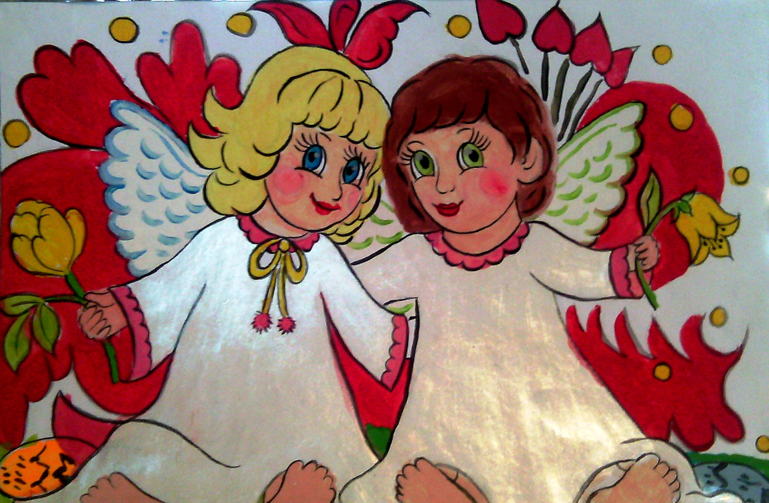
Муниципальное Казённое Учреждение дополнительного образования
Дом детского творчества
Выставка
«Светлая Пасха!»
работы обучающихся
объединения «Фантазия»
Педагог: Сайдова
Мария Хыдыркуловна
Дом детского творчества
г. Минеральные Воды, 2020 г.

Slide 2
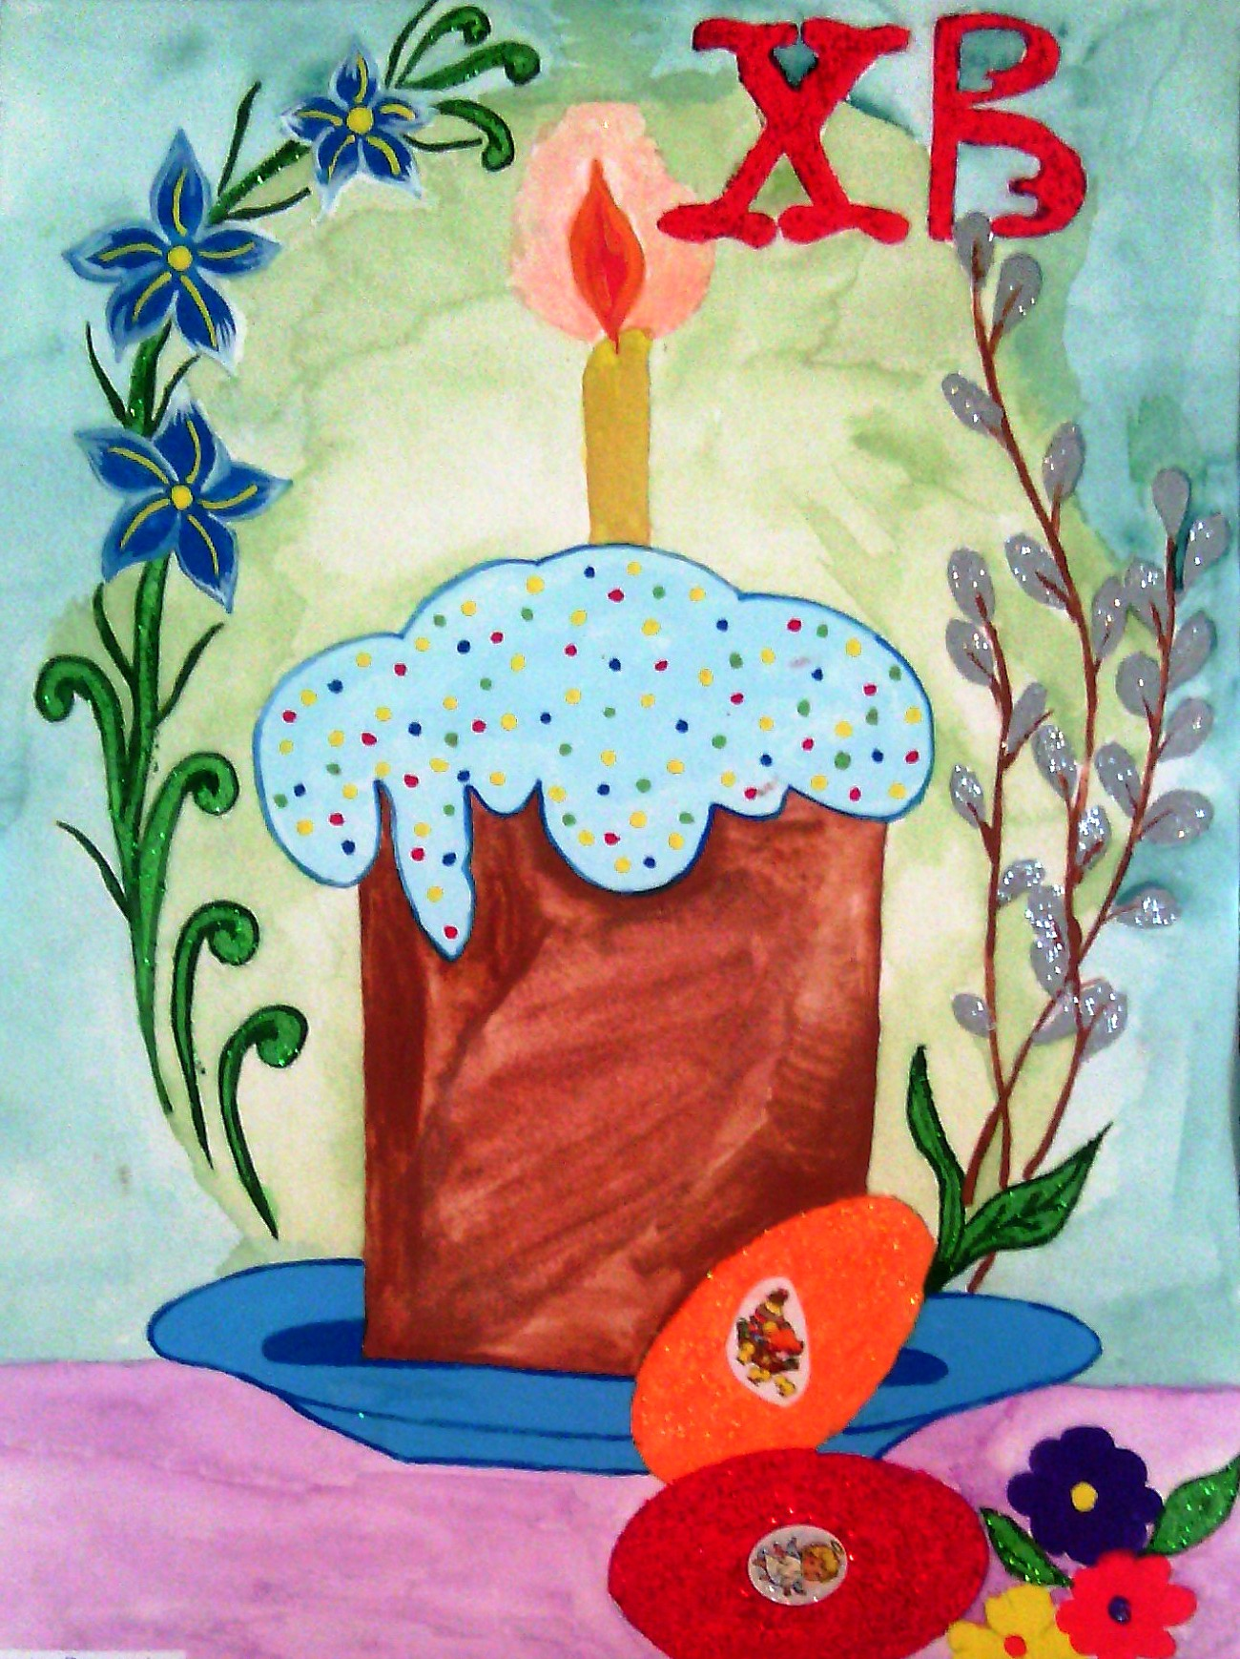
Мальчики, да девочки
Свечечки, да вербочки
Понесли домой.
Огонёчки теплятся
Прохожие крестятся, -
Пахнет весной.
А.Блок

Slide 3
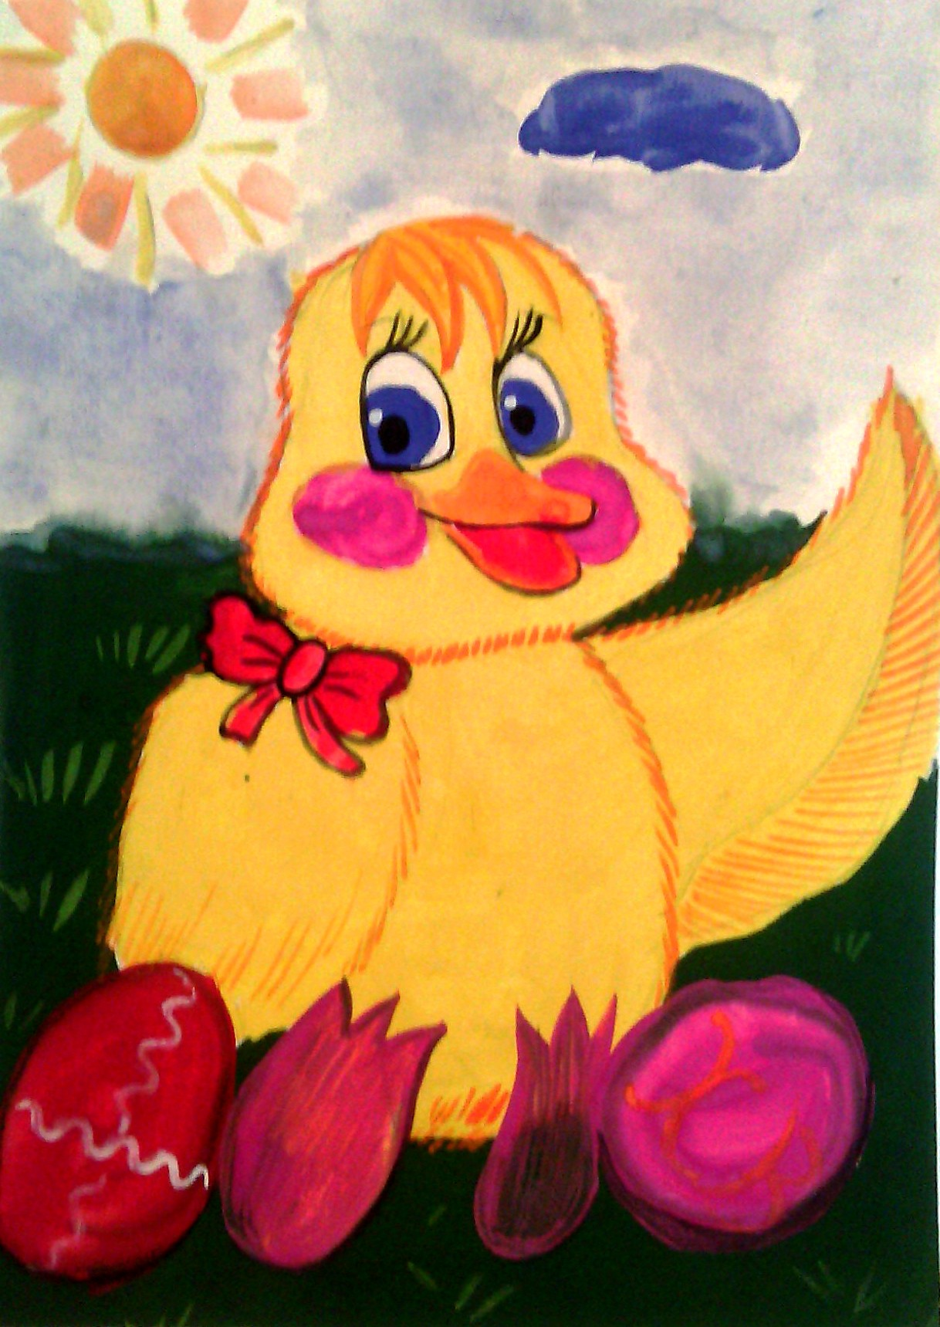
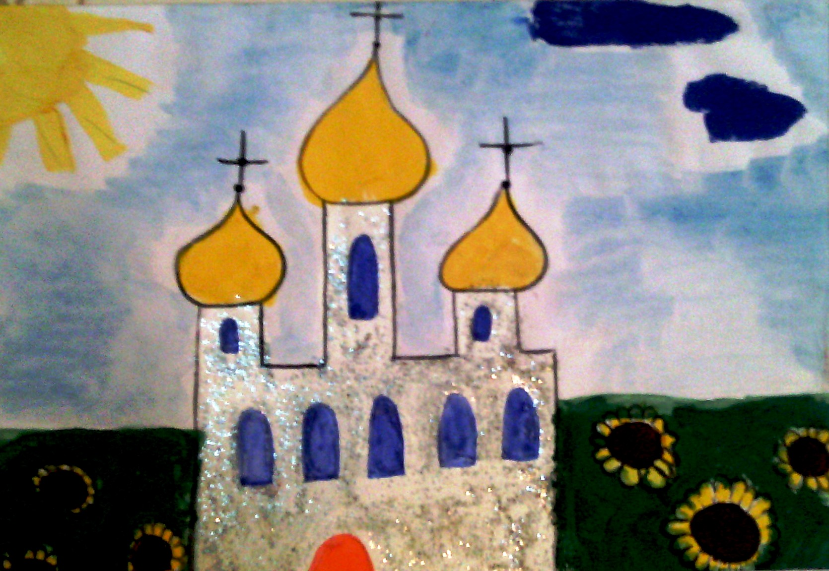
Рисунки обучающихся 1 год обучения (7-8 лет).

Slide 4
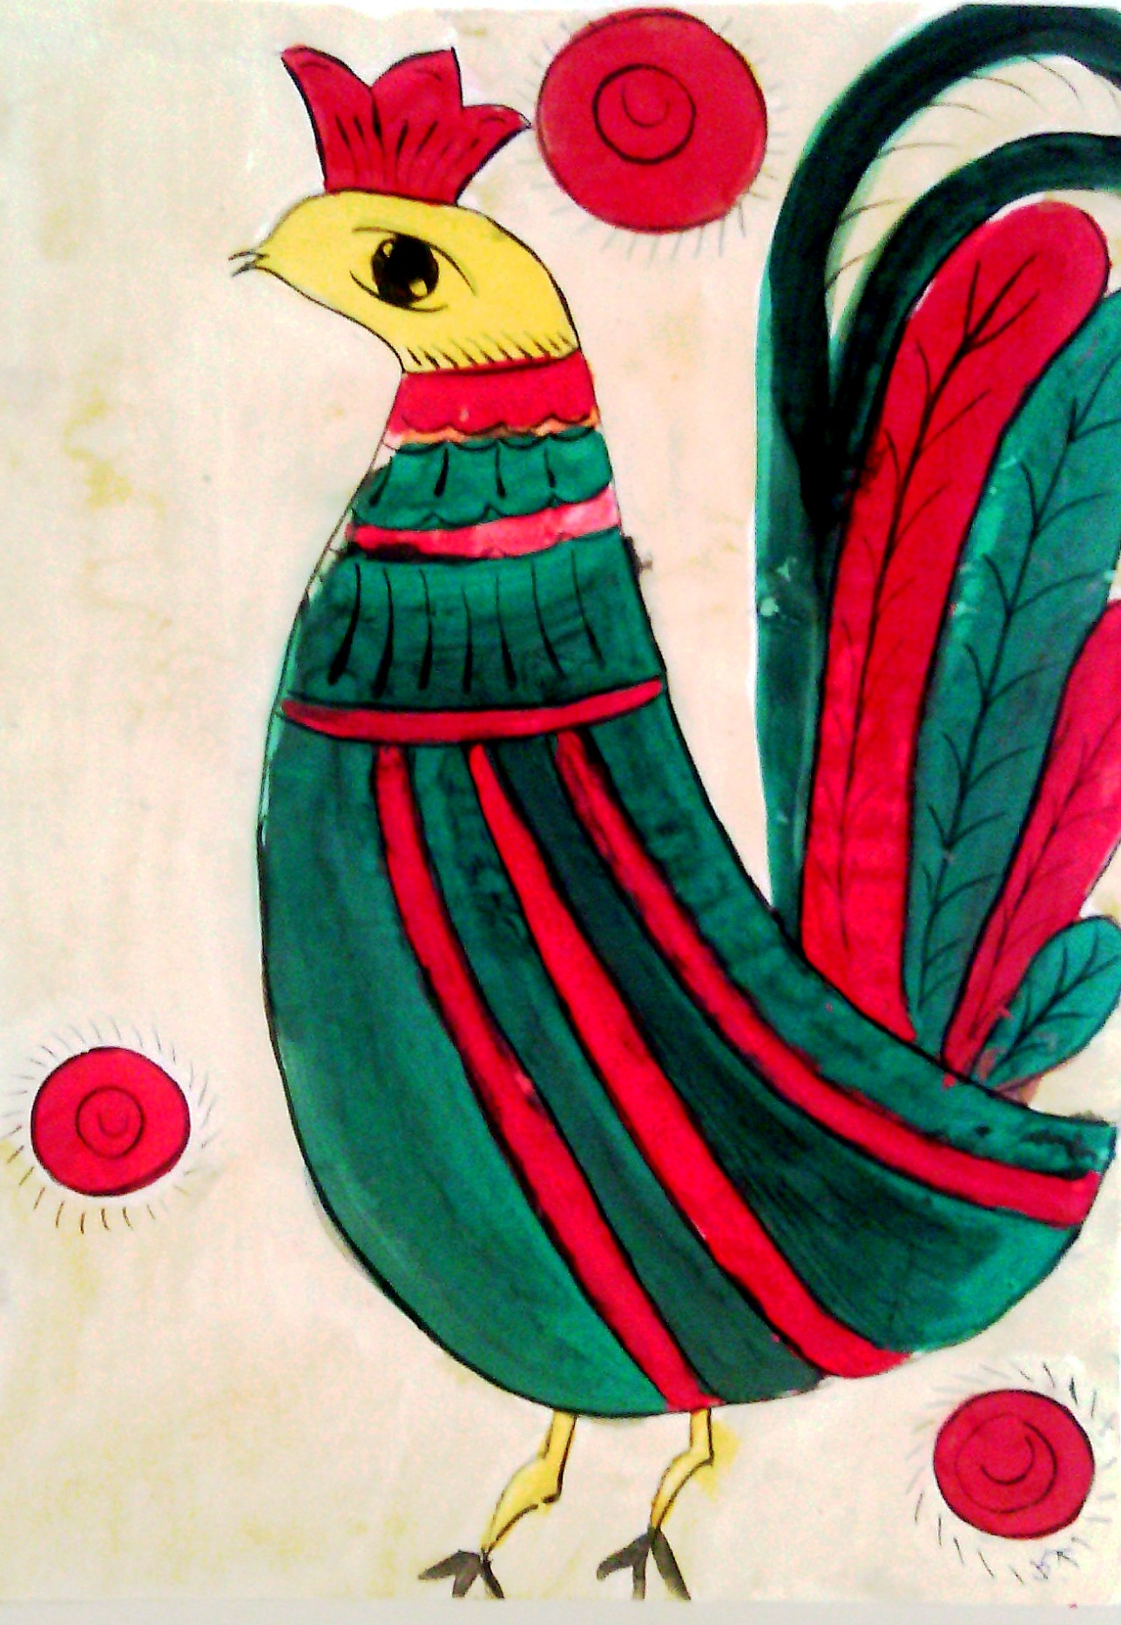
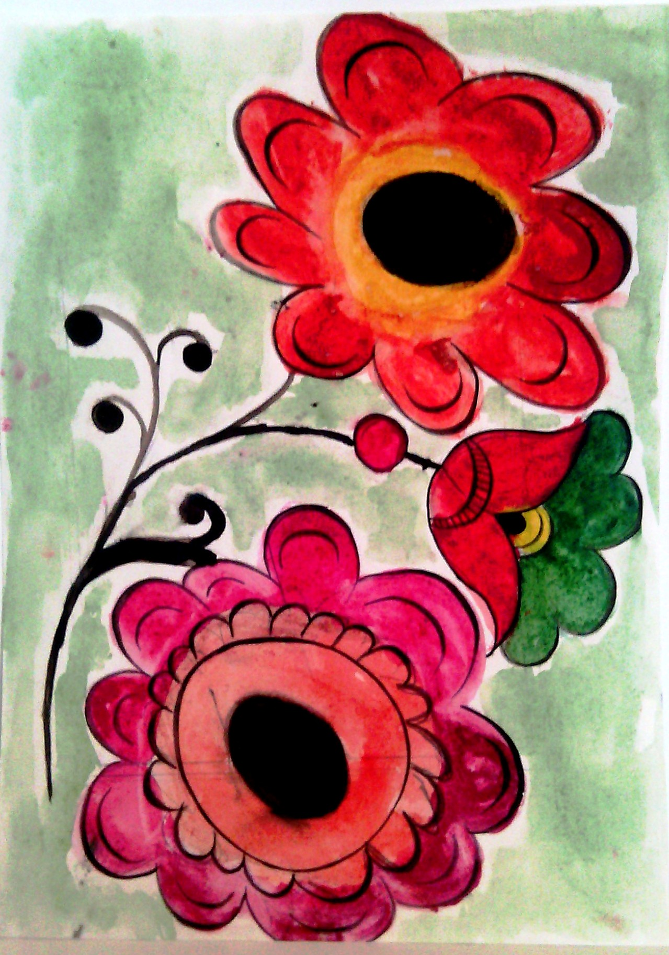

Slide 5
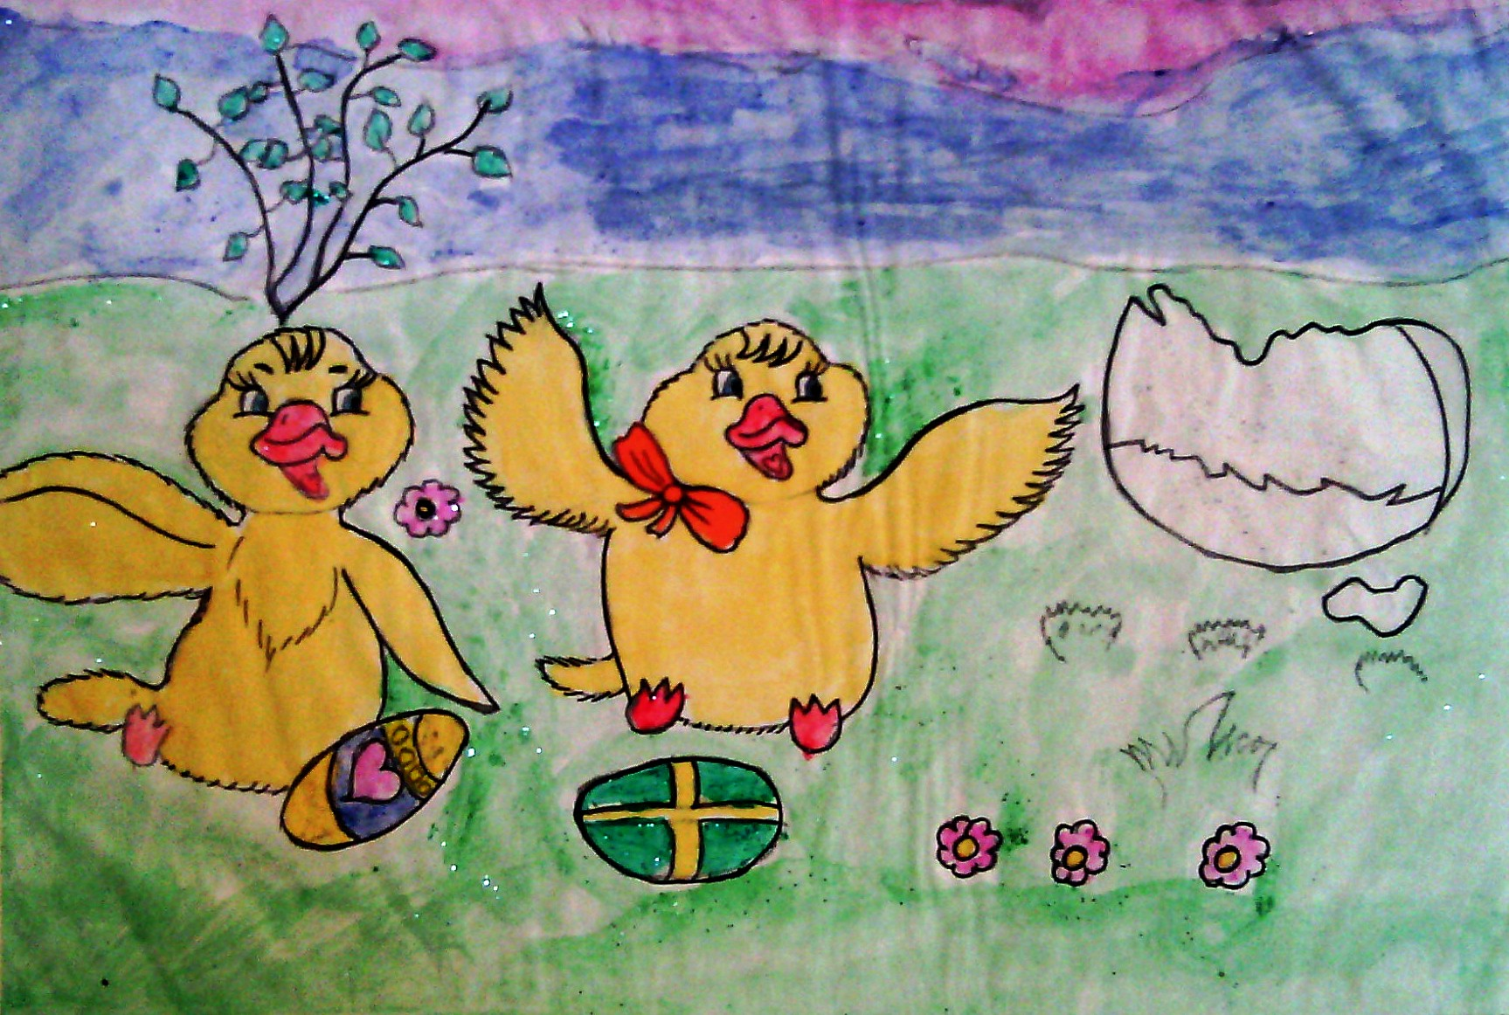
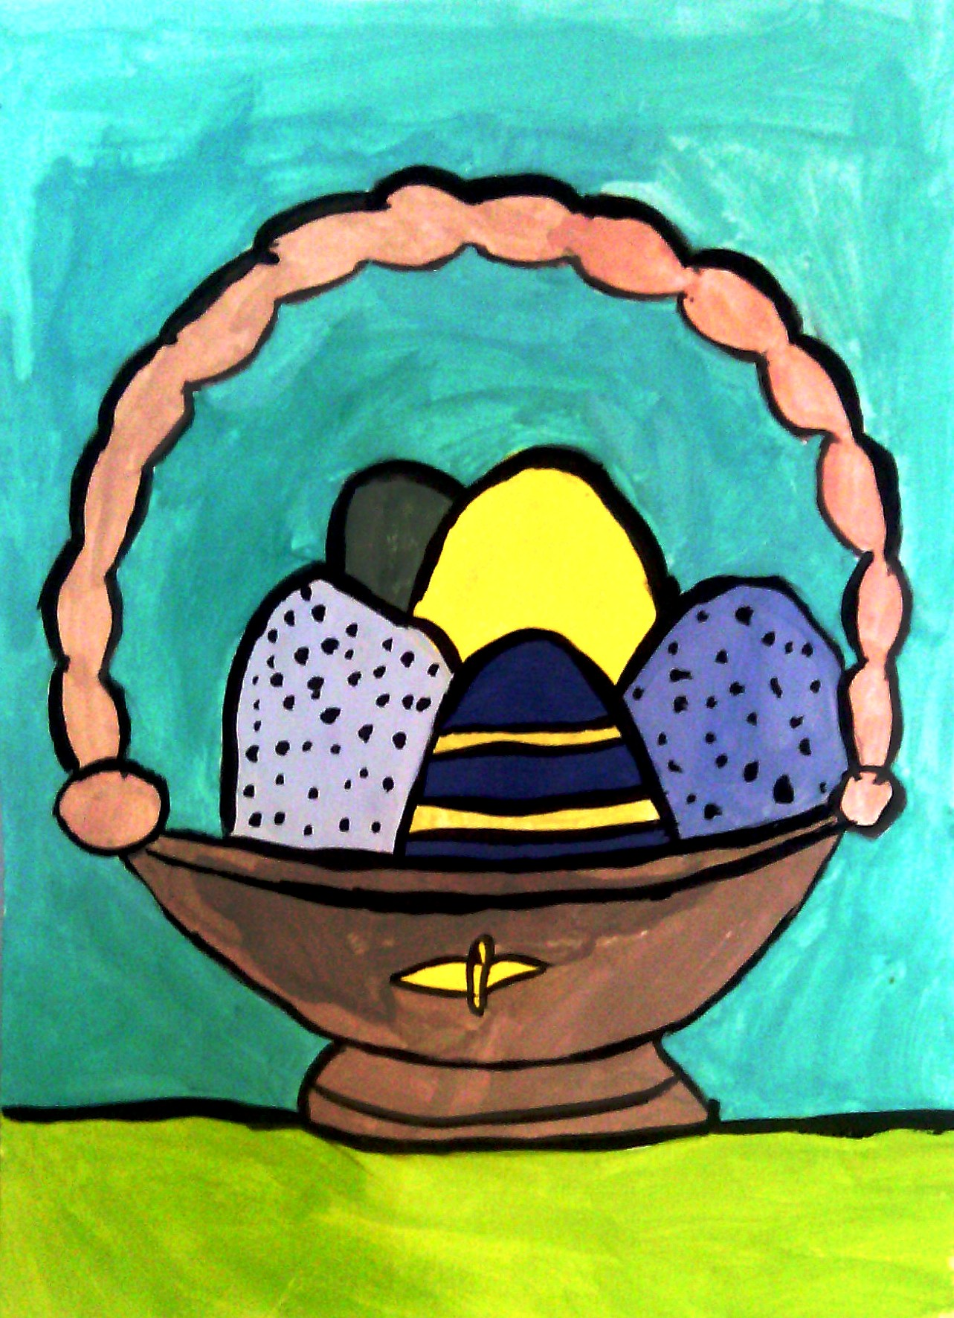

Slide 6
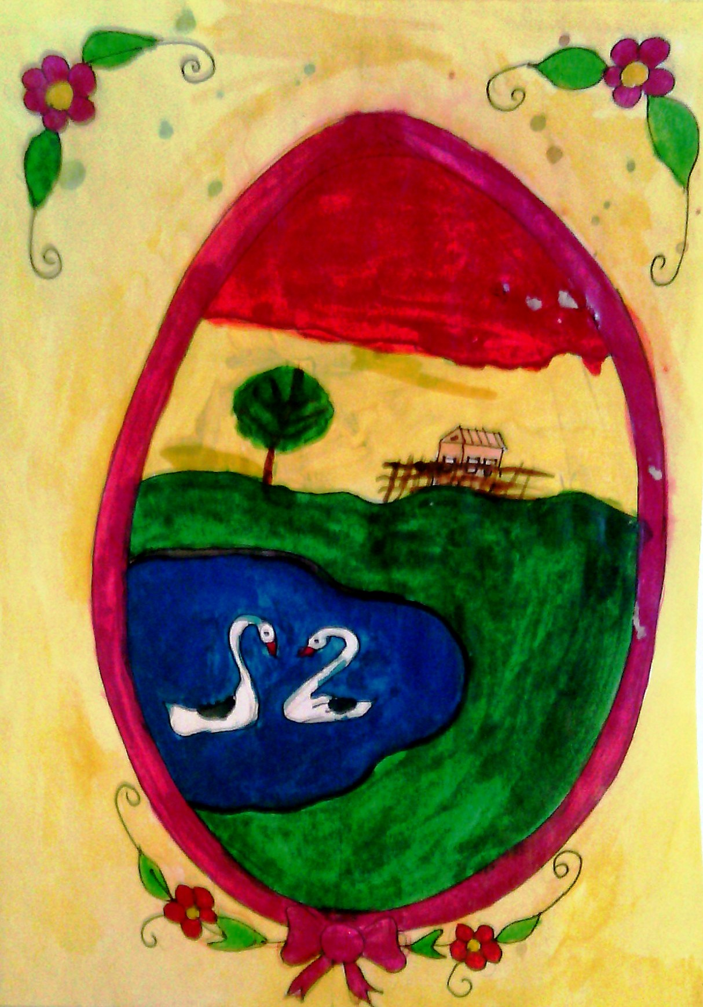
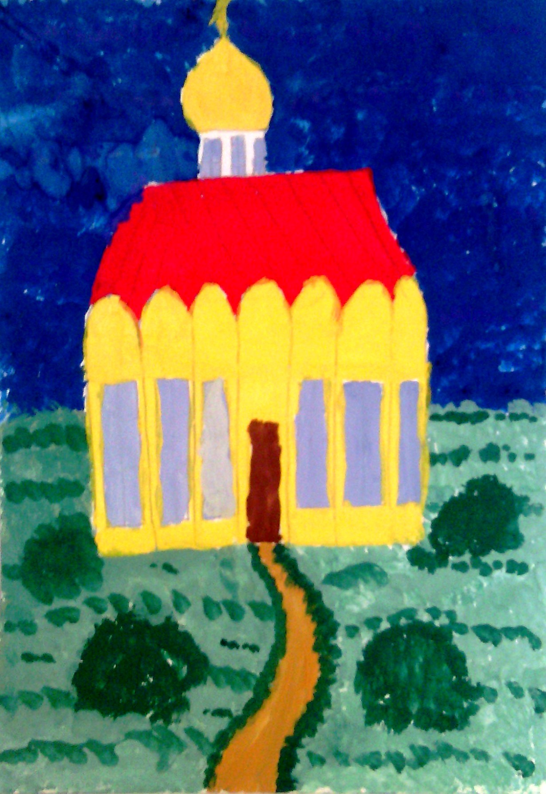

Slide 7
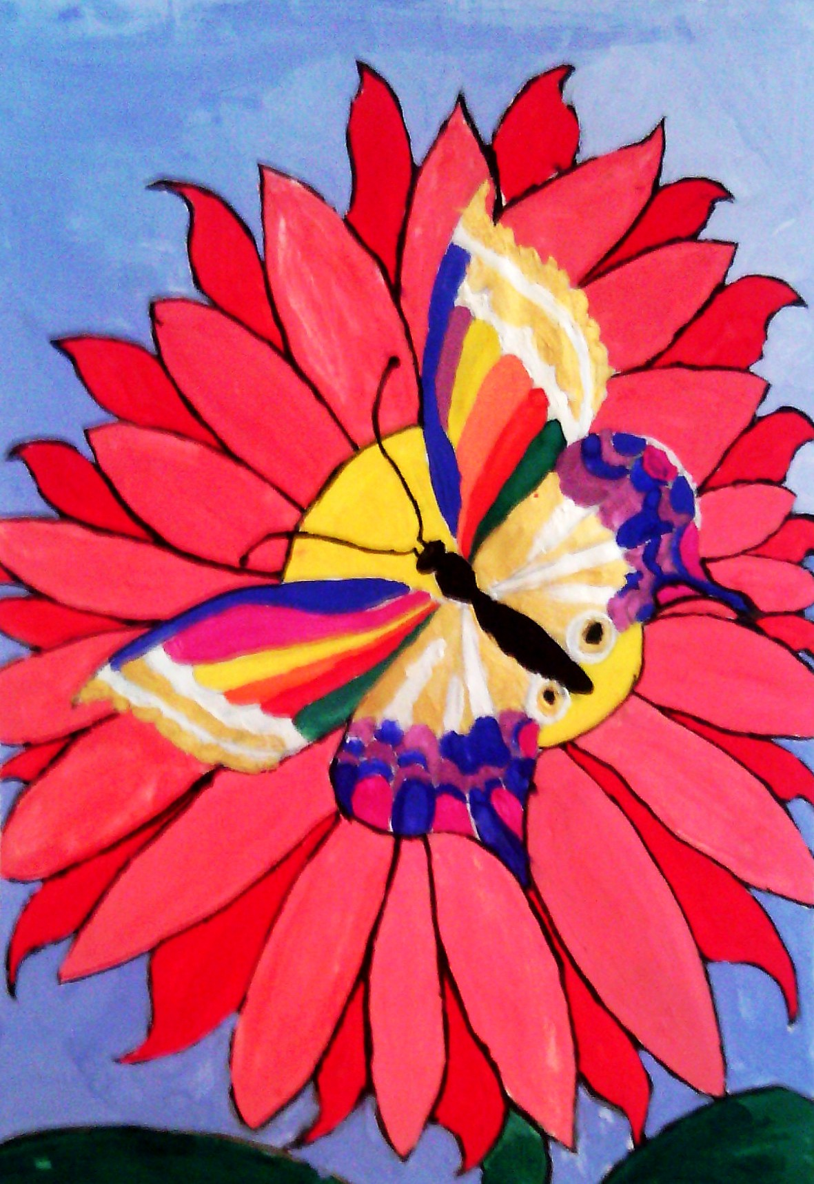
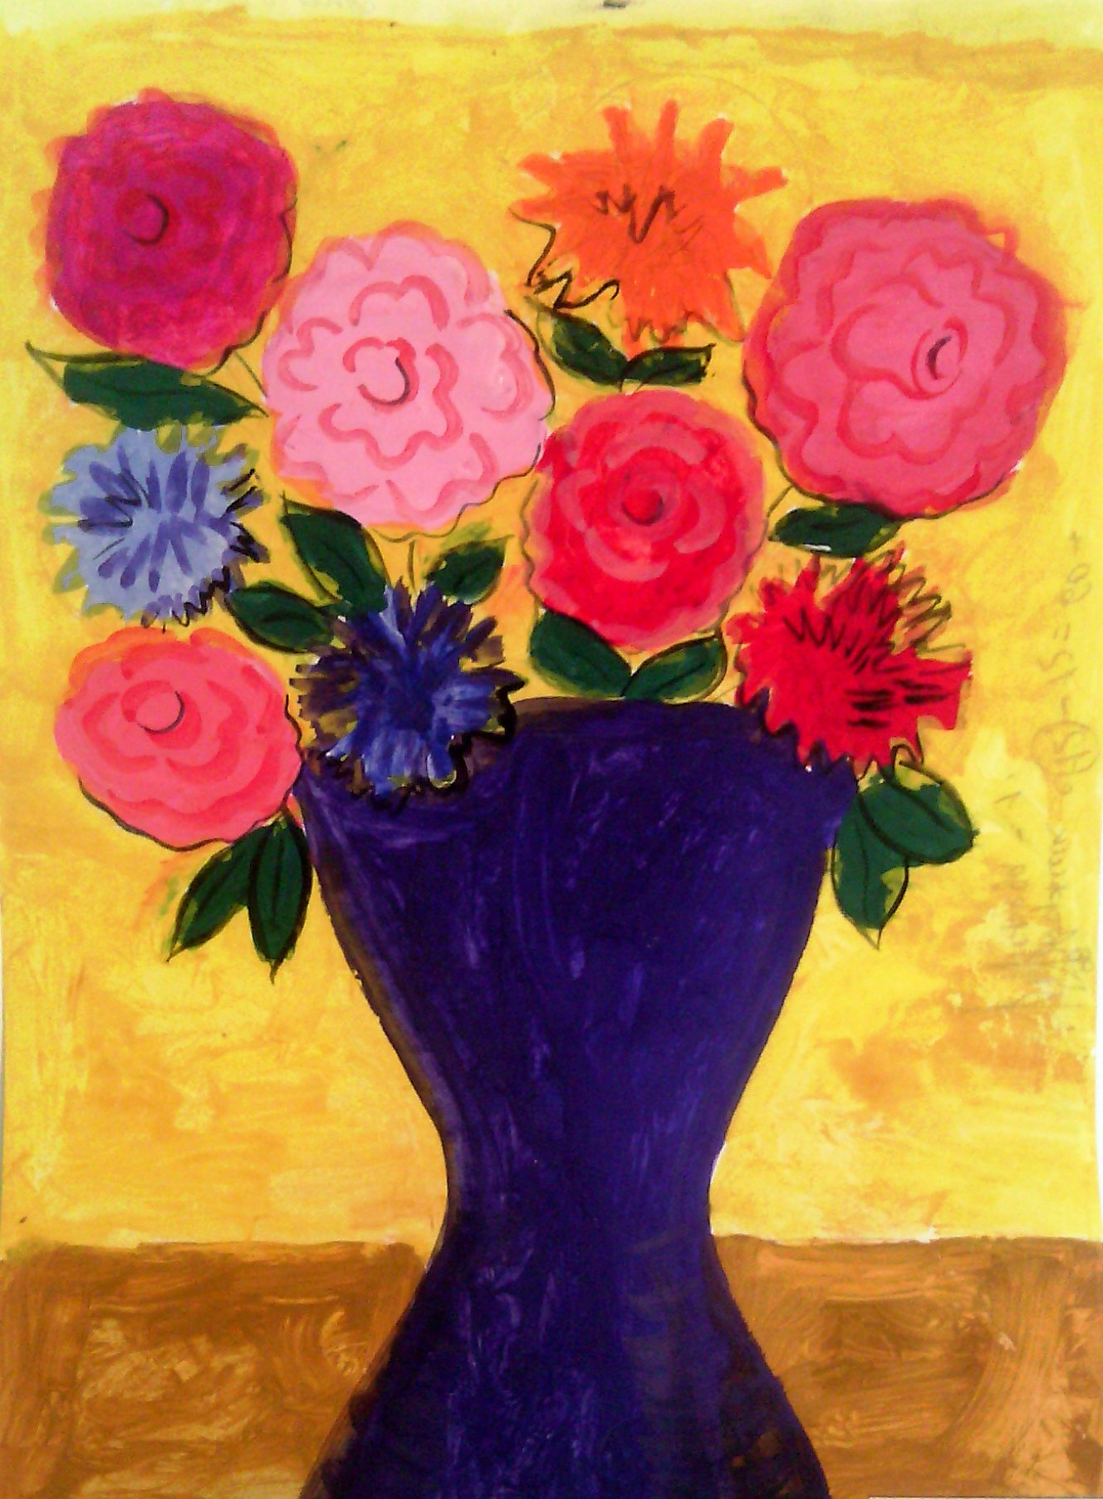

Slide 8
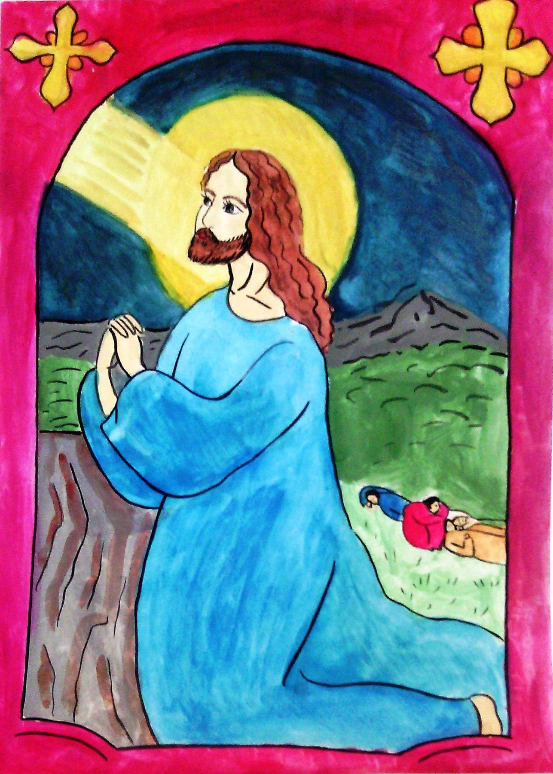
Христос Воскрес! Опять с зарёю
Редеет долгой ночи тень
Опять зажжётся над землёю
Для новой жизни новый день.
Ещё в синеющих долинах
Плывут туманы.....Но смотри:
Уже горят на горных льдинах
Лучи огнистые зари!
Они взойдут в красе желанной
И возвестят в высот небес,
Что день настал обетованный,
Что Бог воистину воскрес!
И. Бунин

Slide 9
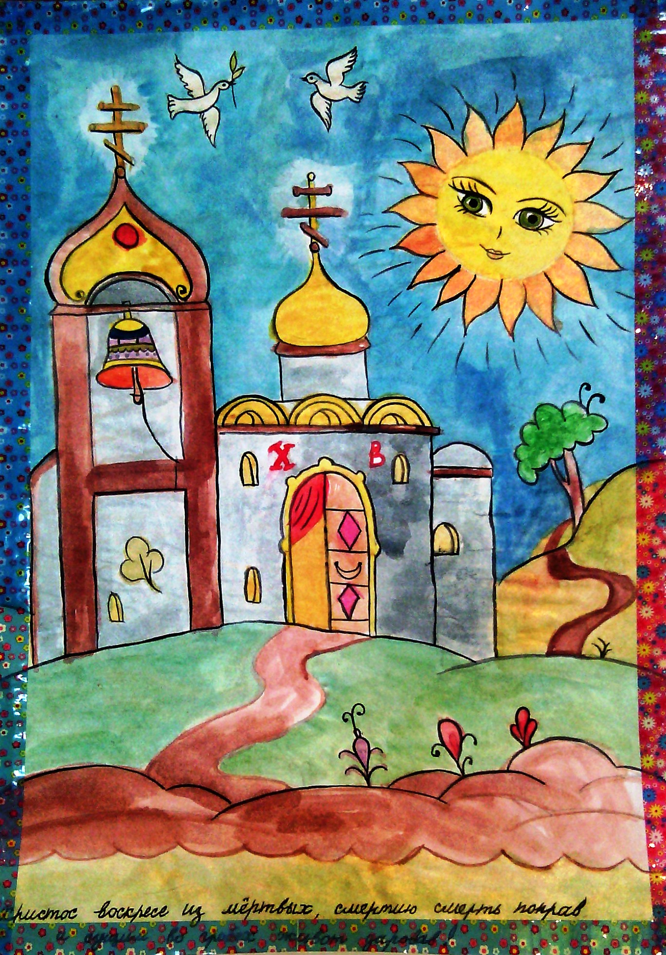
Рисунки обучающихся 2 года обучения (9-10 лет)

Slide 10
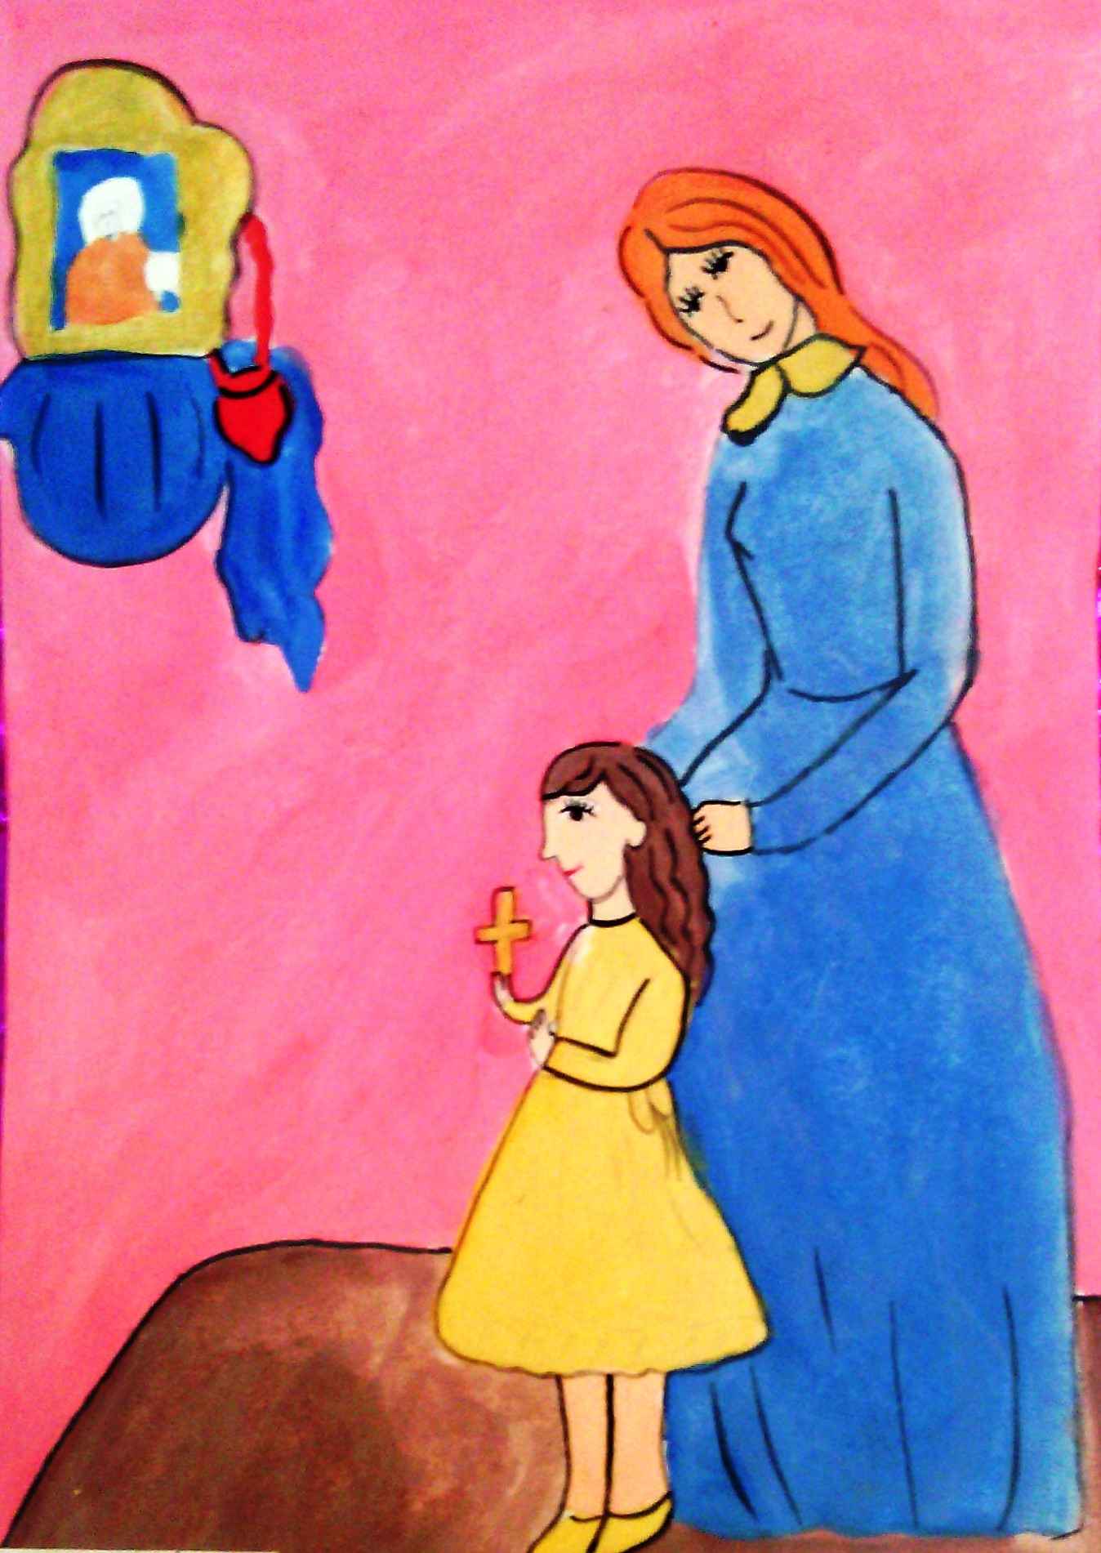
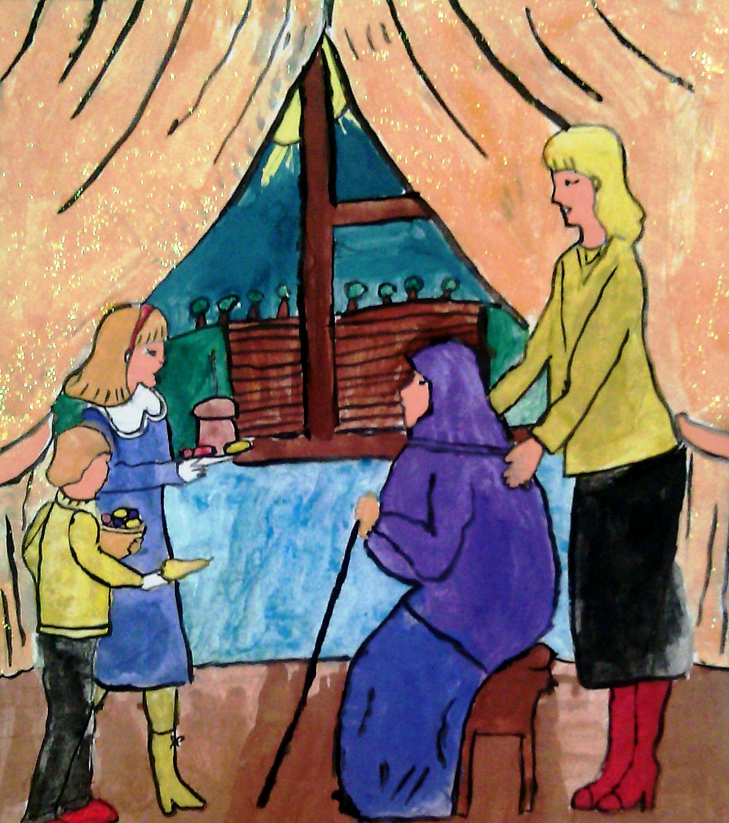

Slide 11
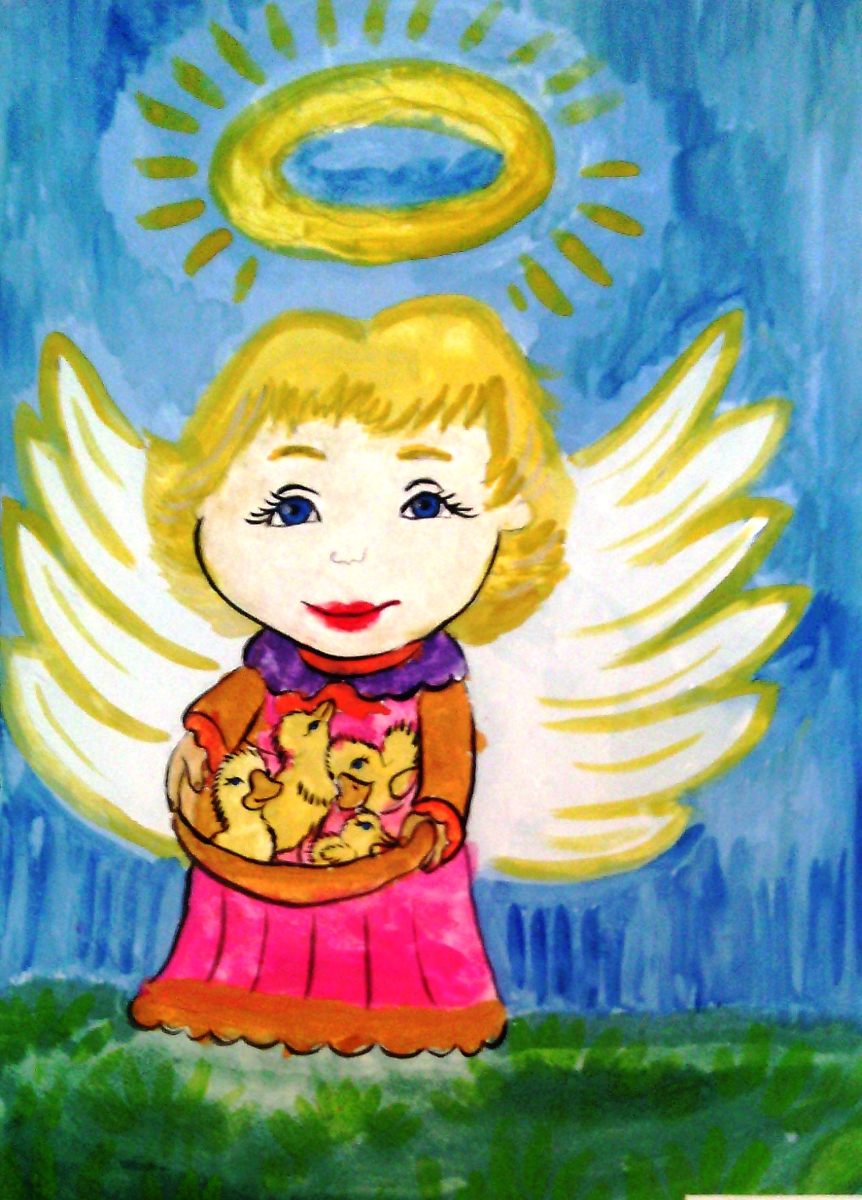
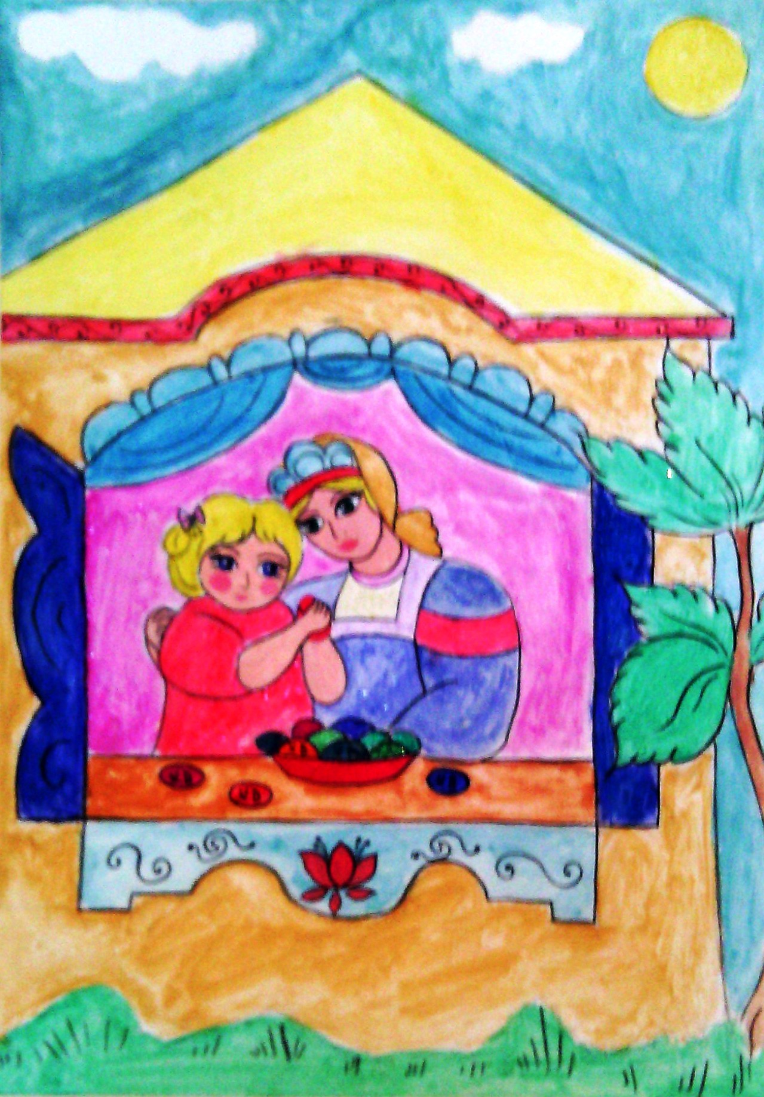

Slide 12
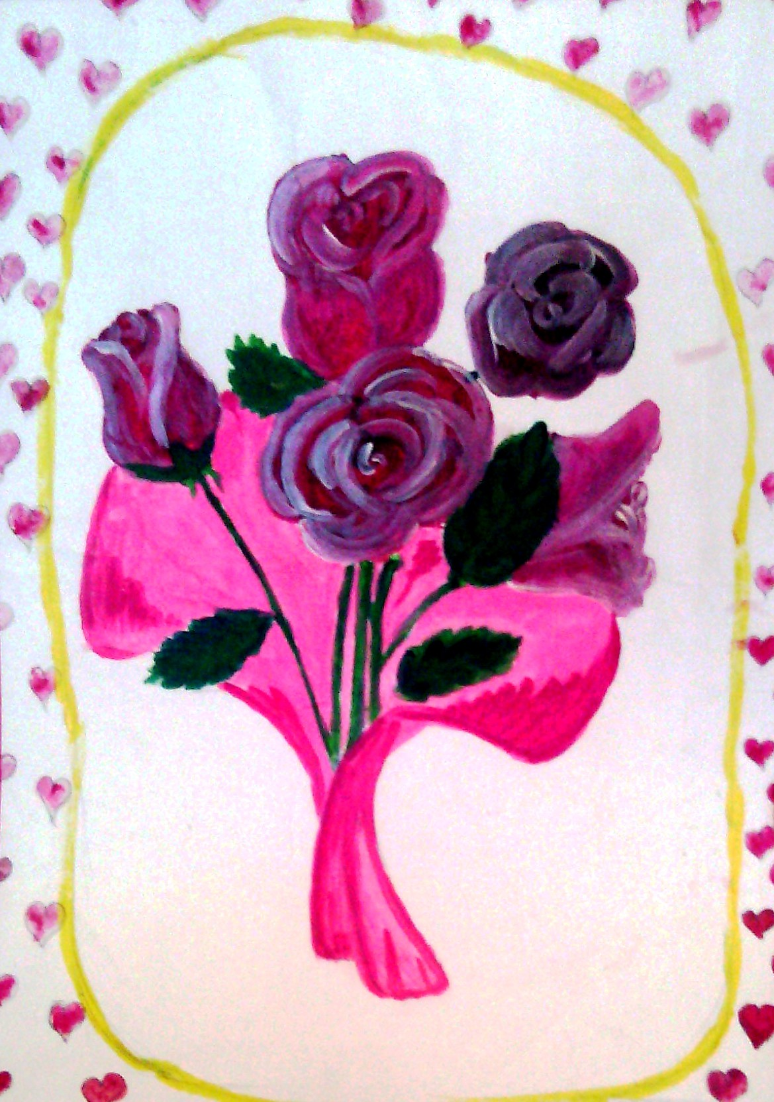
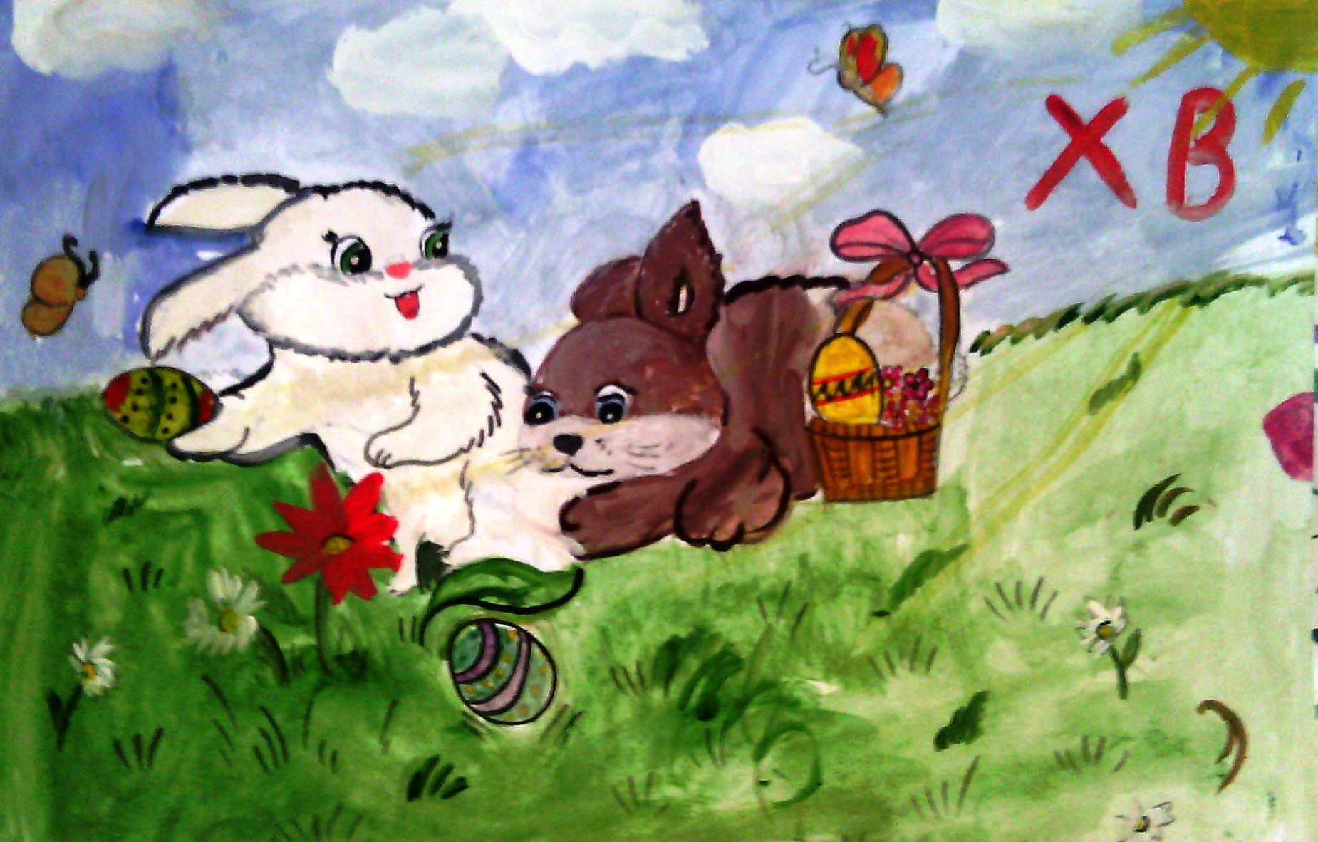
Рисунки обучающихся 3 год обучения (10-12 лет)

Slide 13
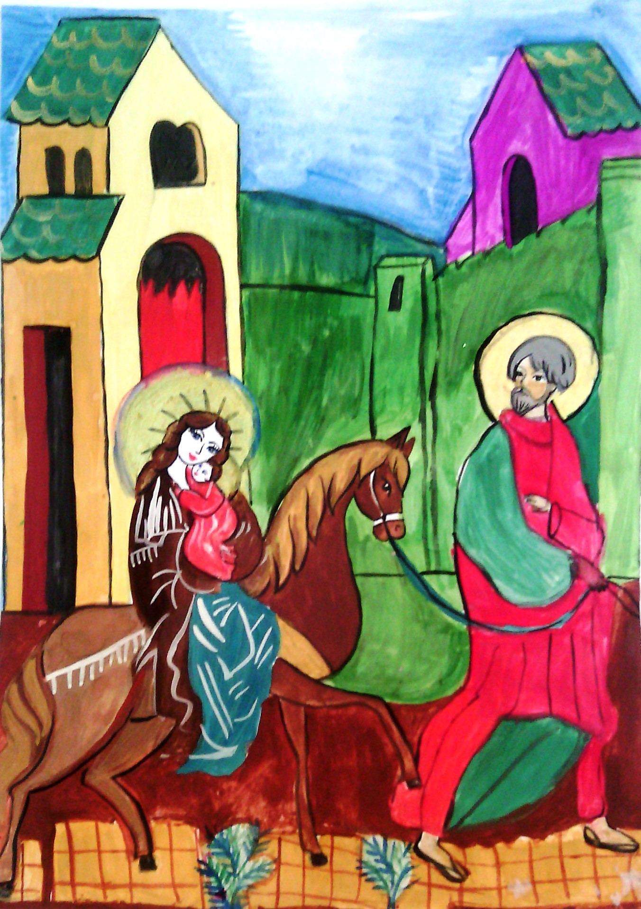

Slide 14
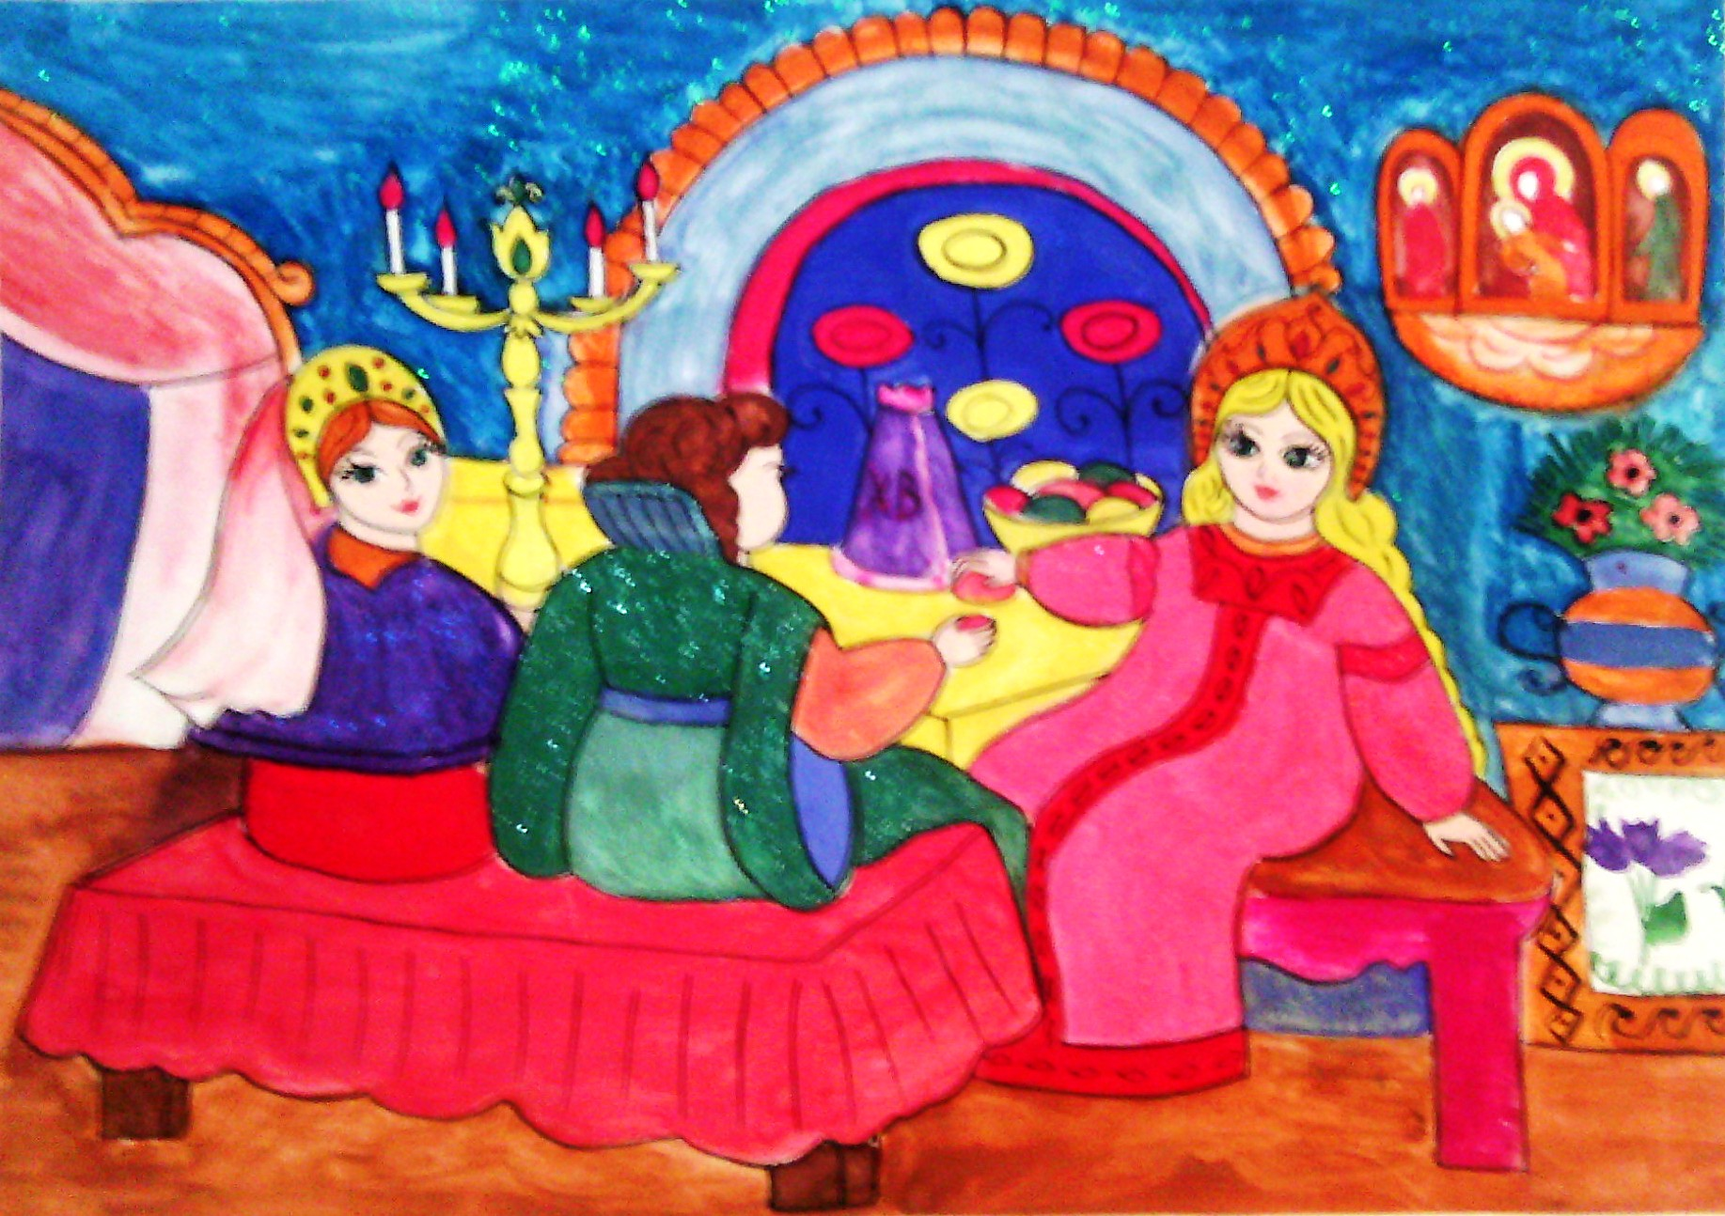
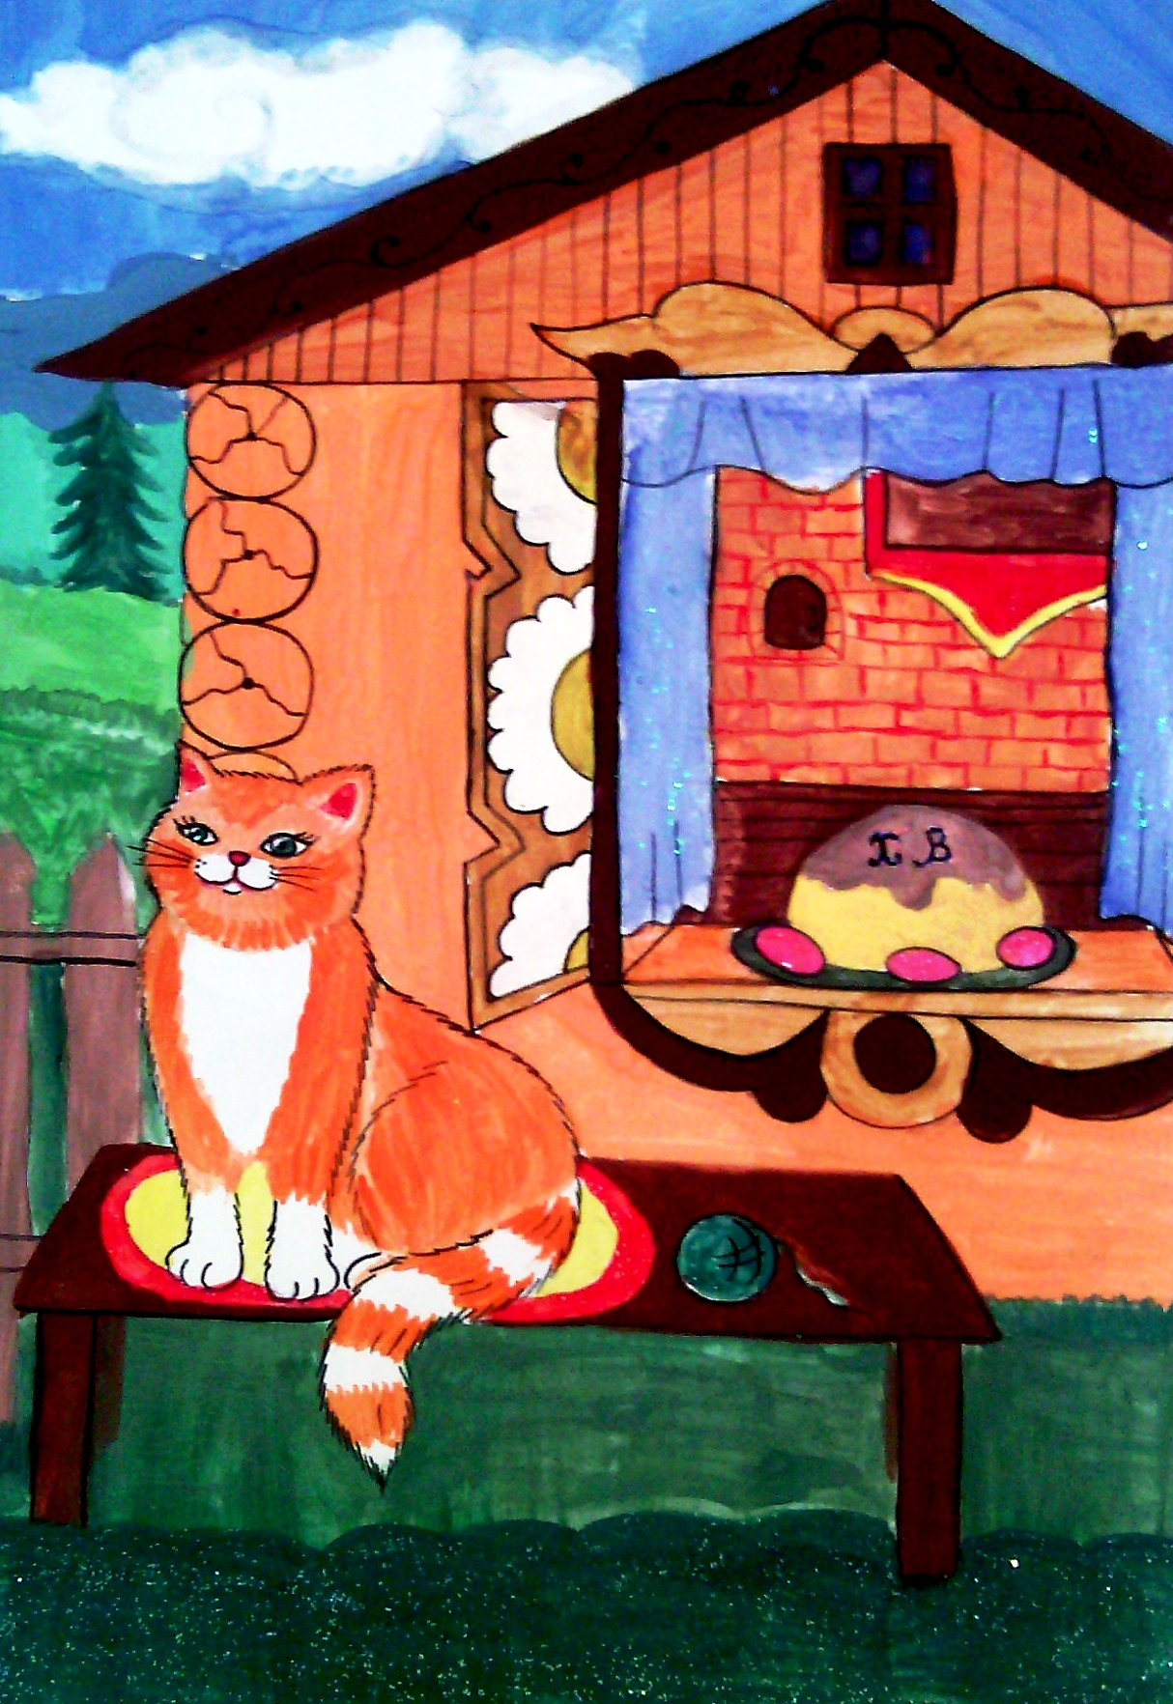

Slide 15
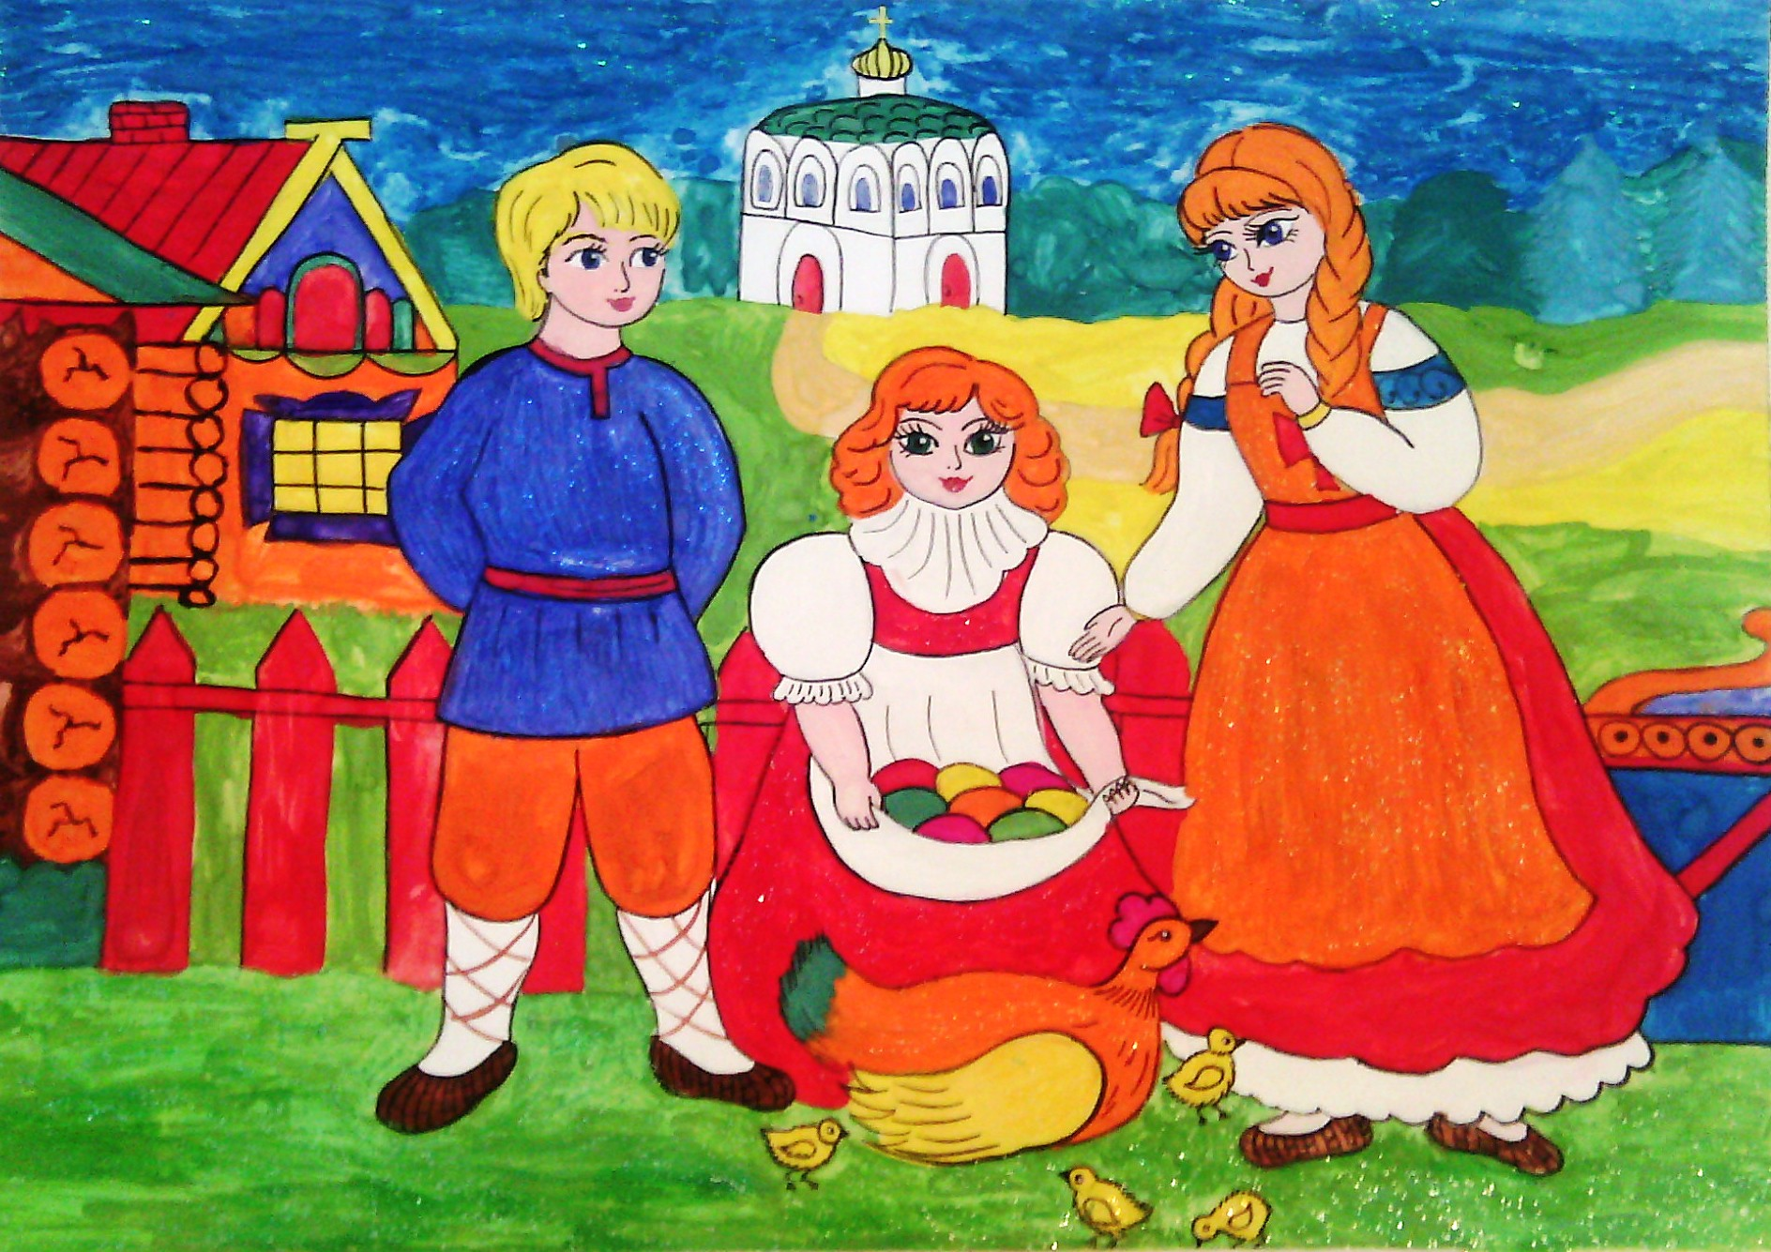
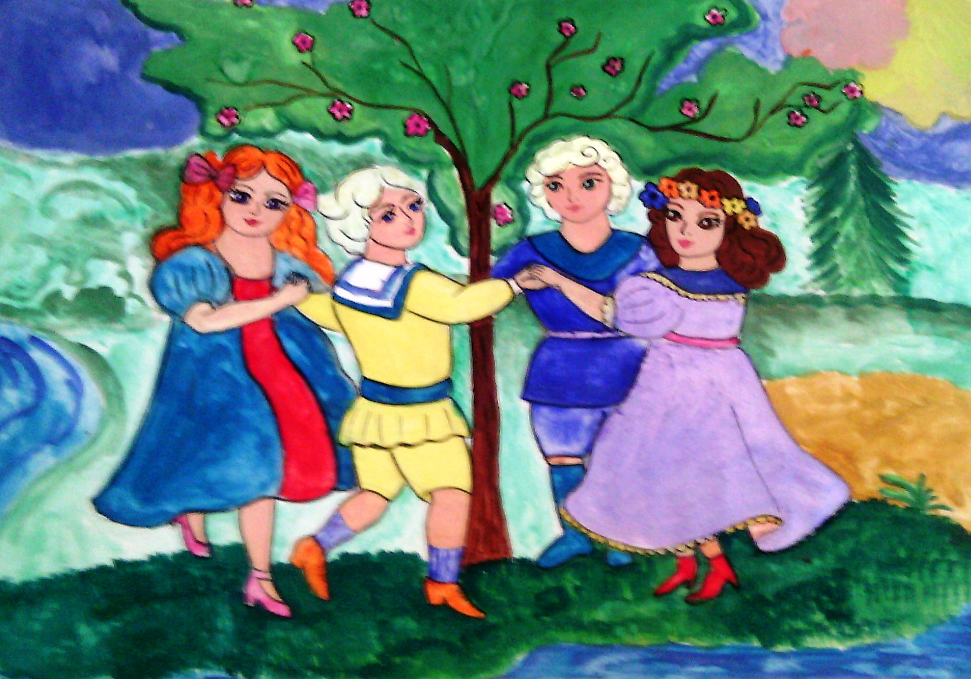

Slide 16
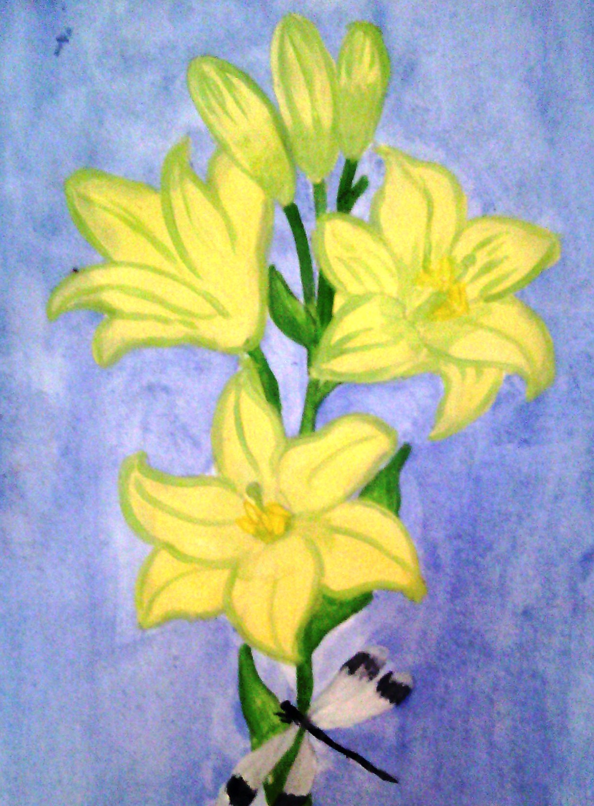
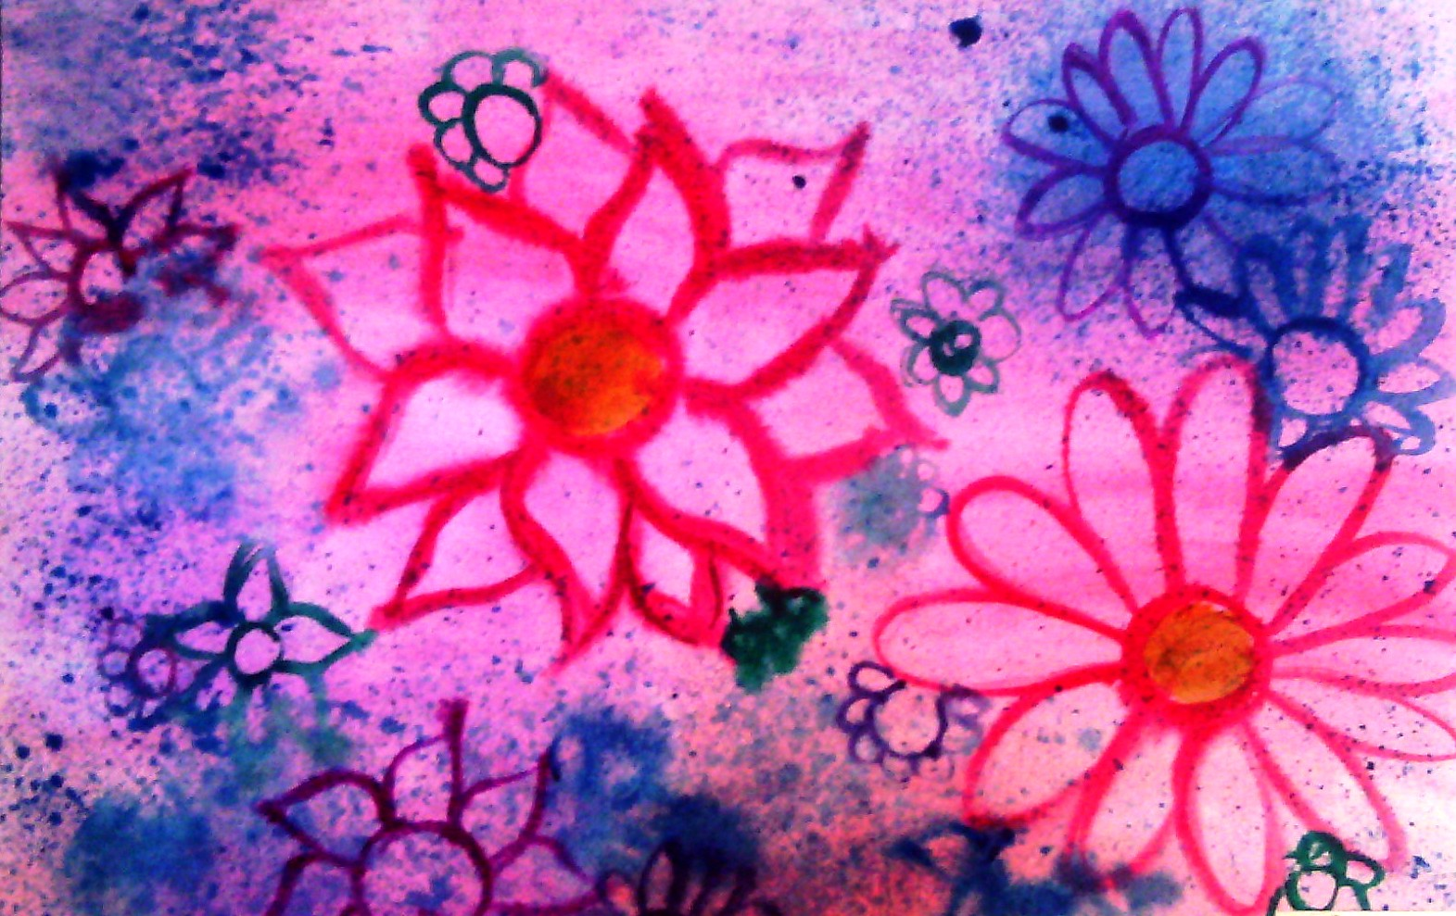

Slide 17
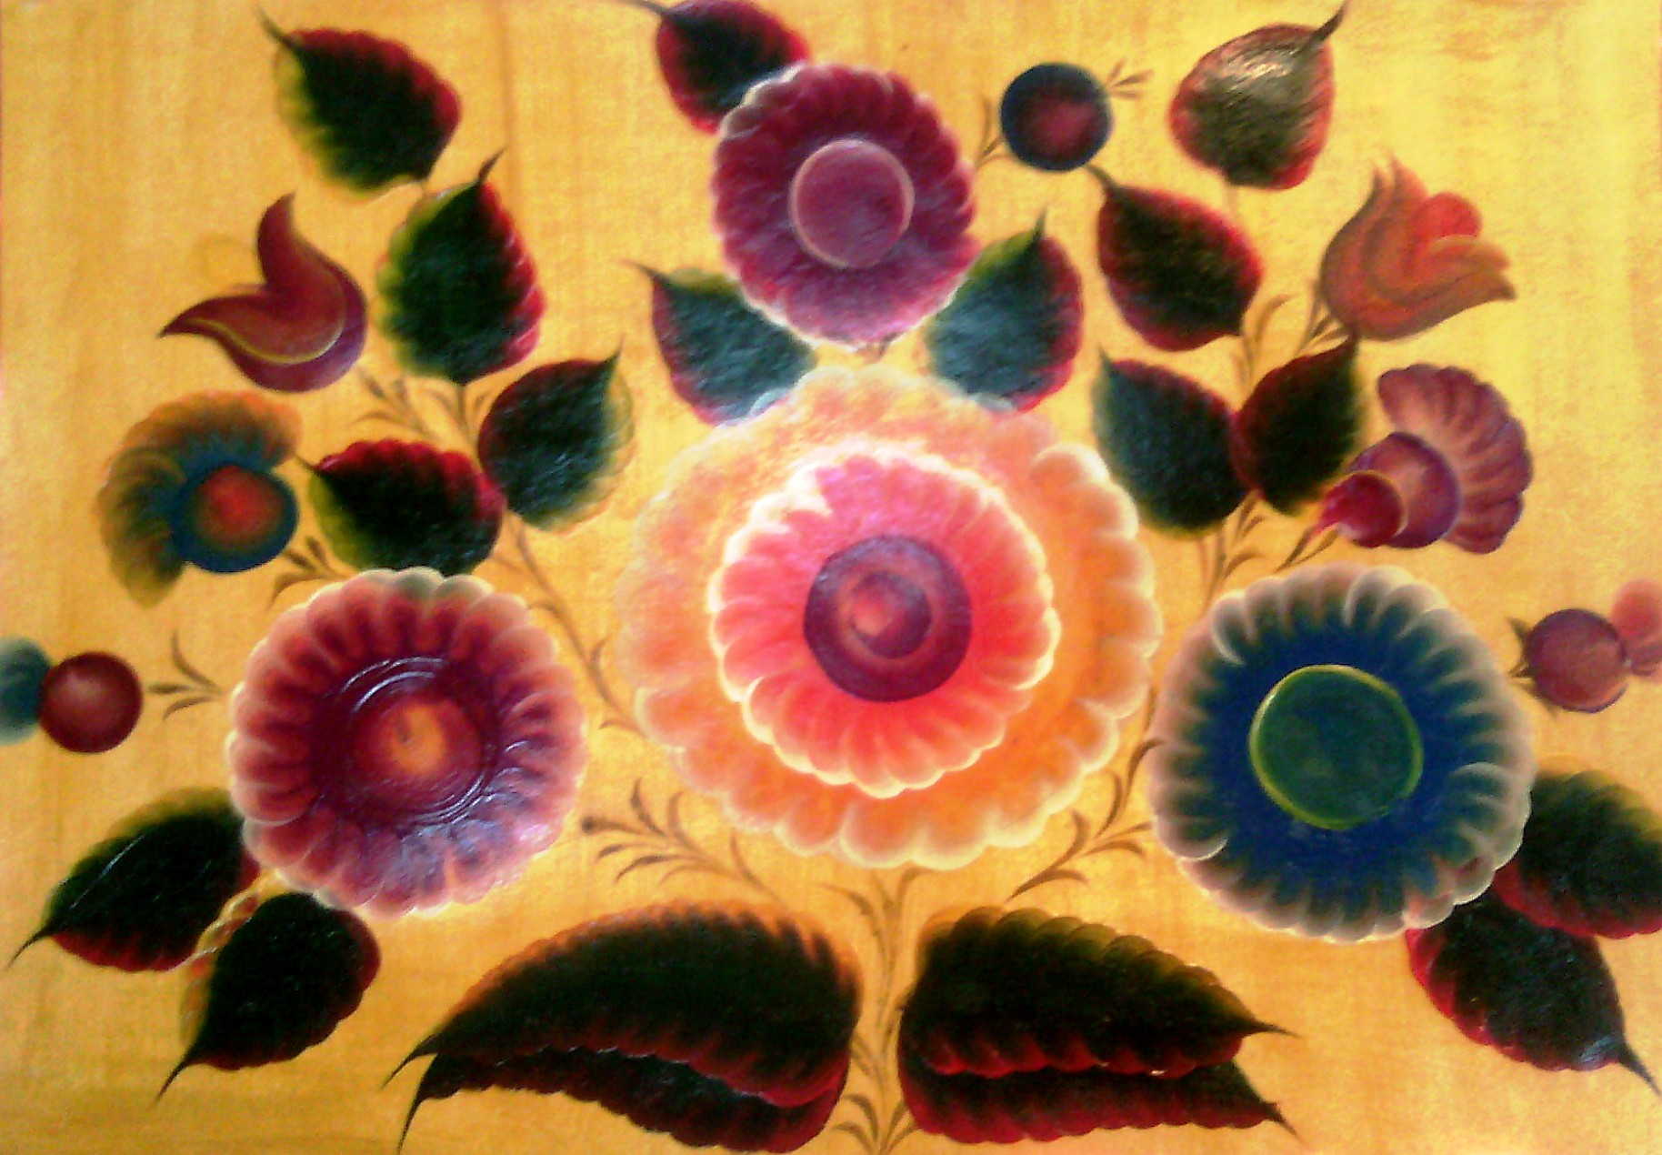
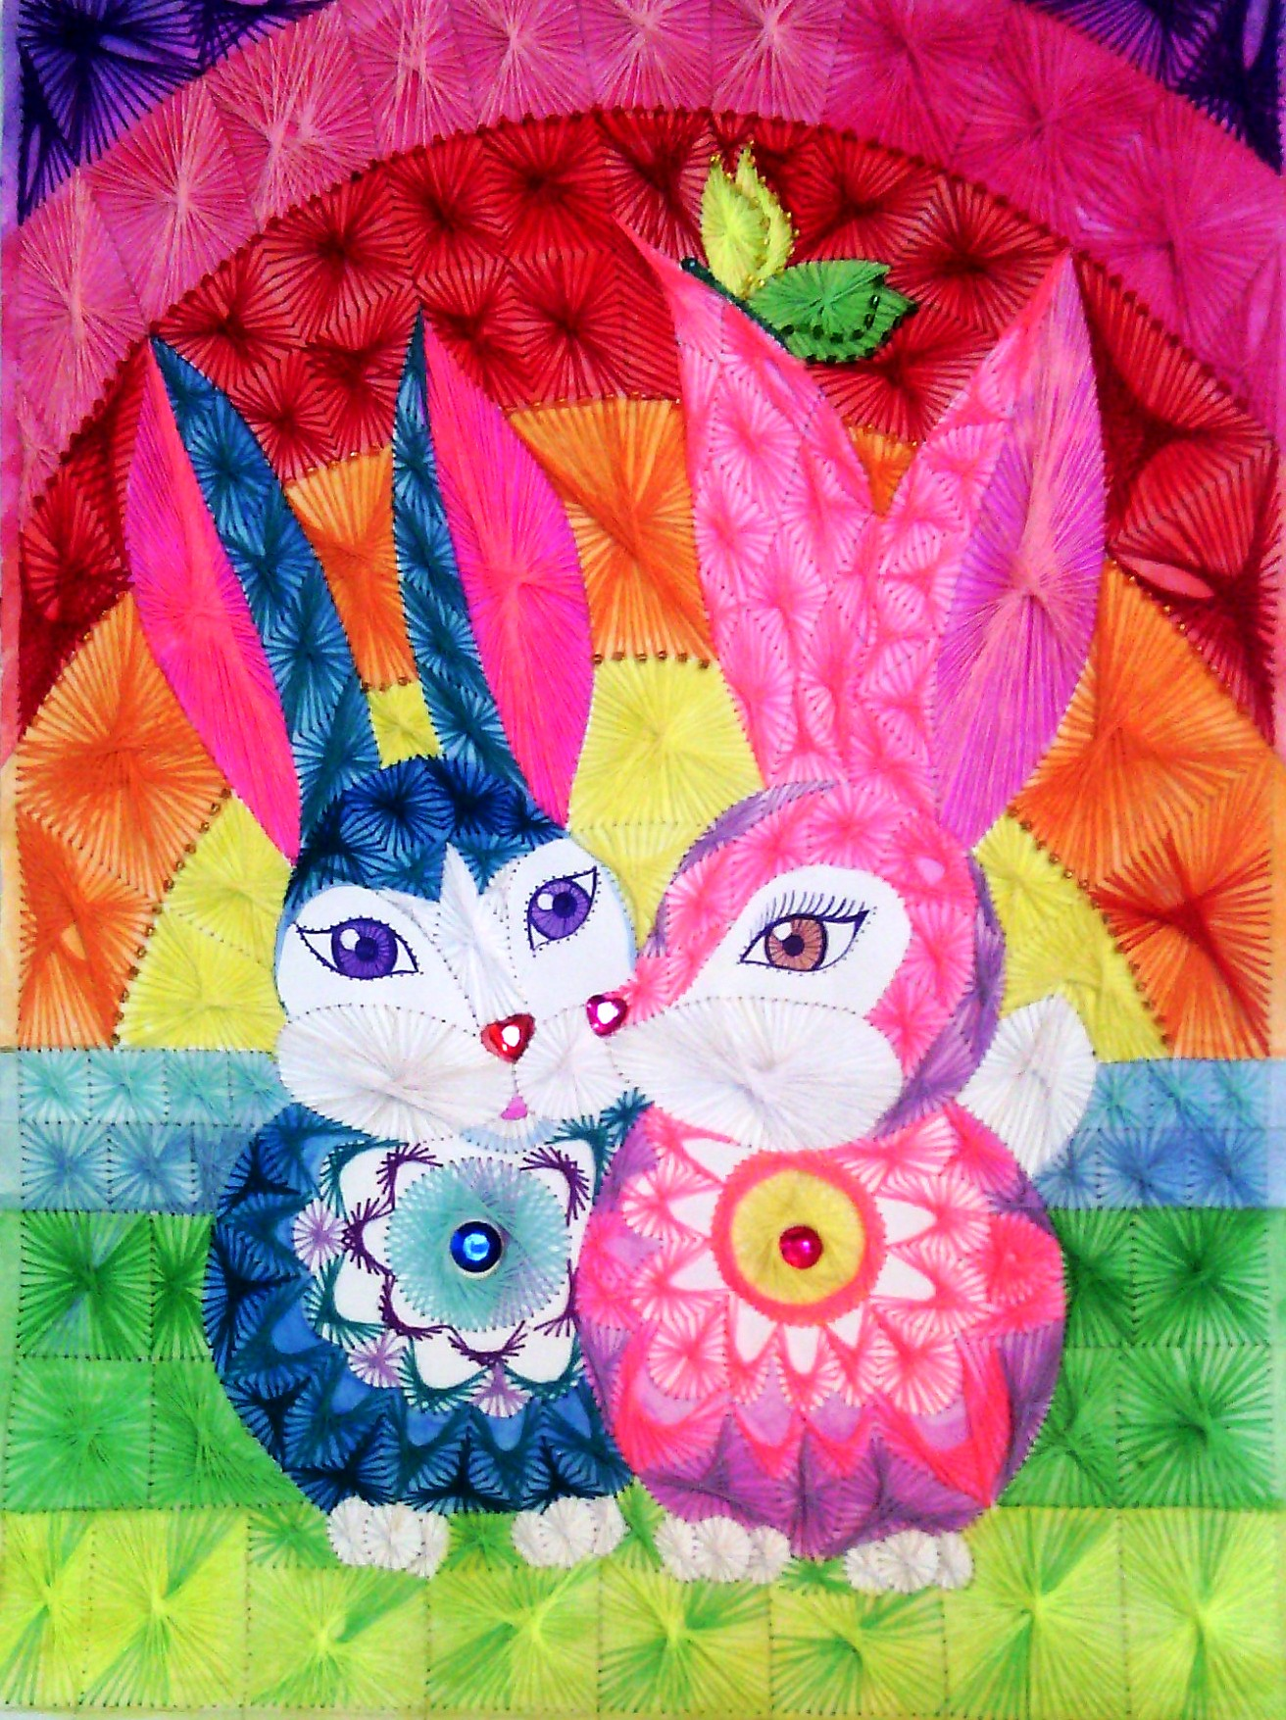
Обучающиеся владеют несколькими техниками. Слева - цветы написаны маслом (картон, масло), справа - работа в технике «изонить» (картон, цветные нитки, бисер, стразы).

Slide 18
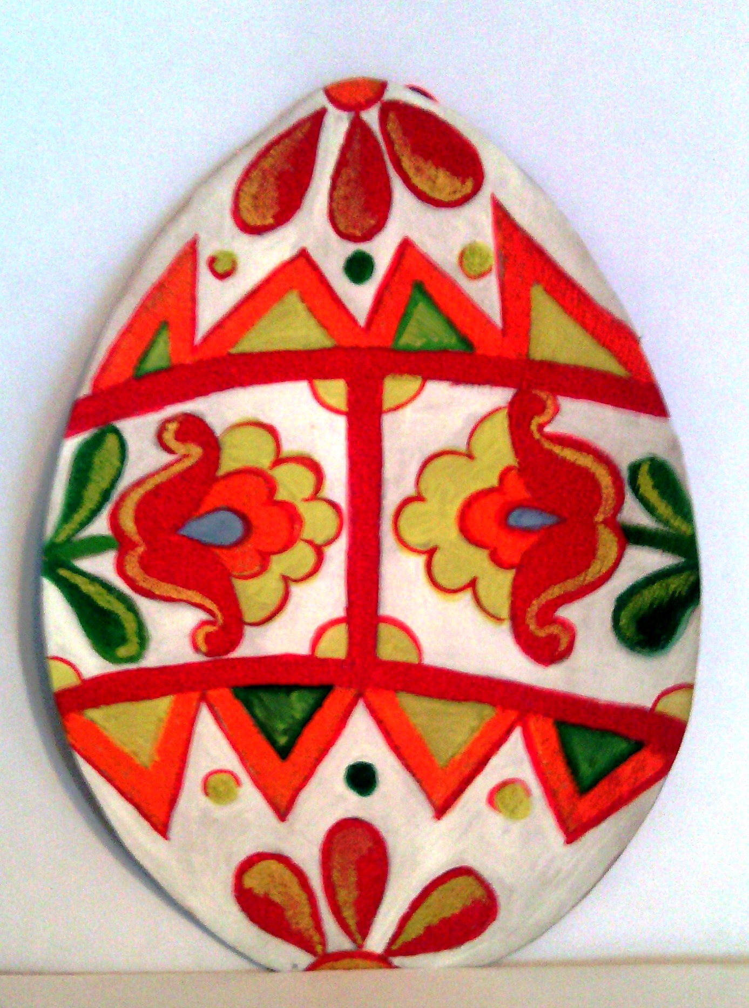
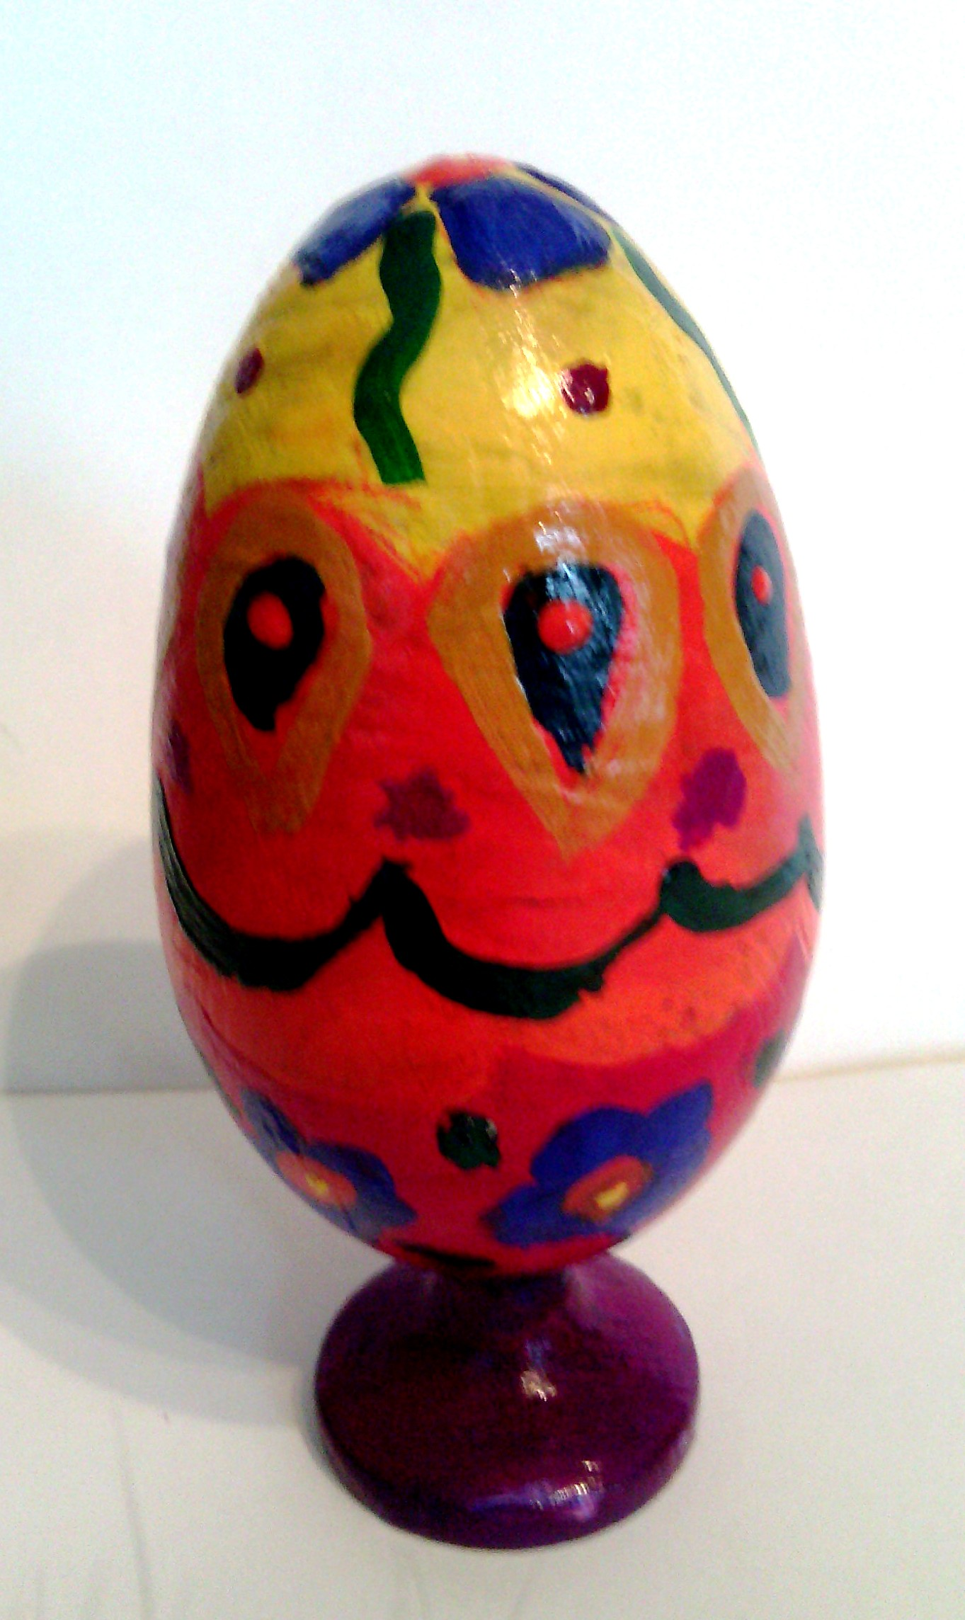
Слева -пасхальная открытка (картон, манка, акварель). Справа - пасхальное расписное яйцо (дерево, гуашь, лак).

Slide 19
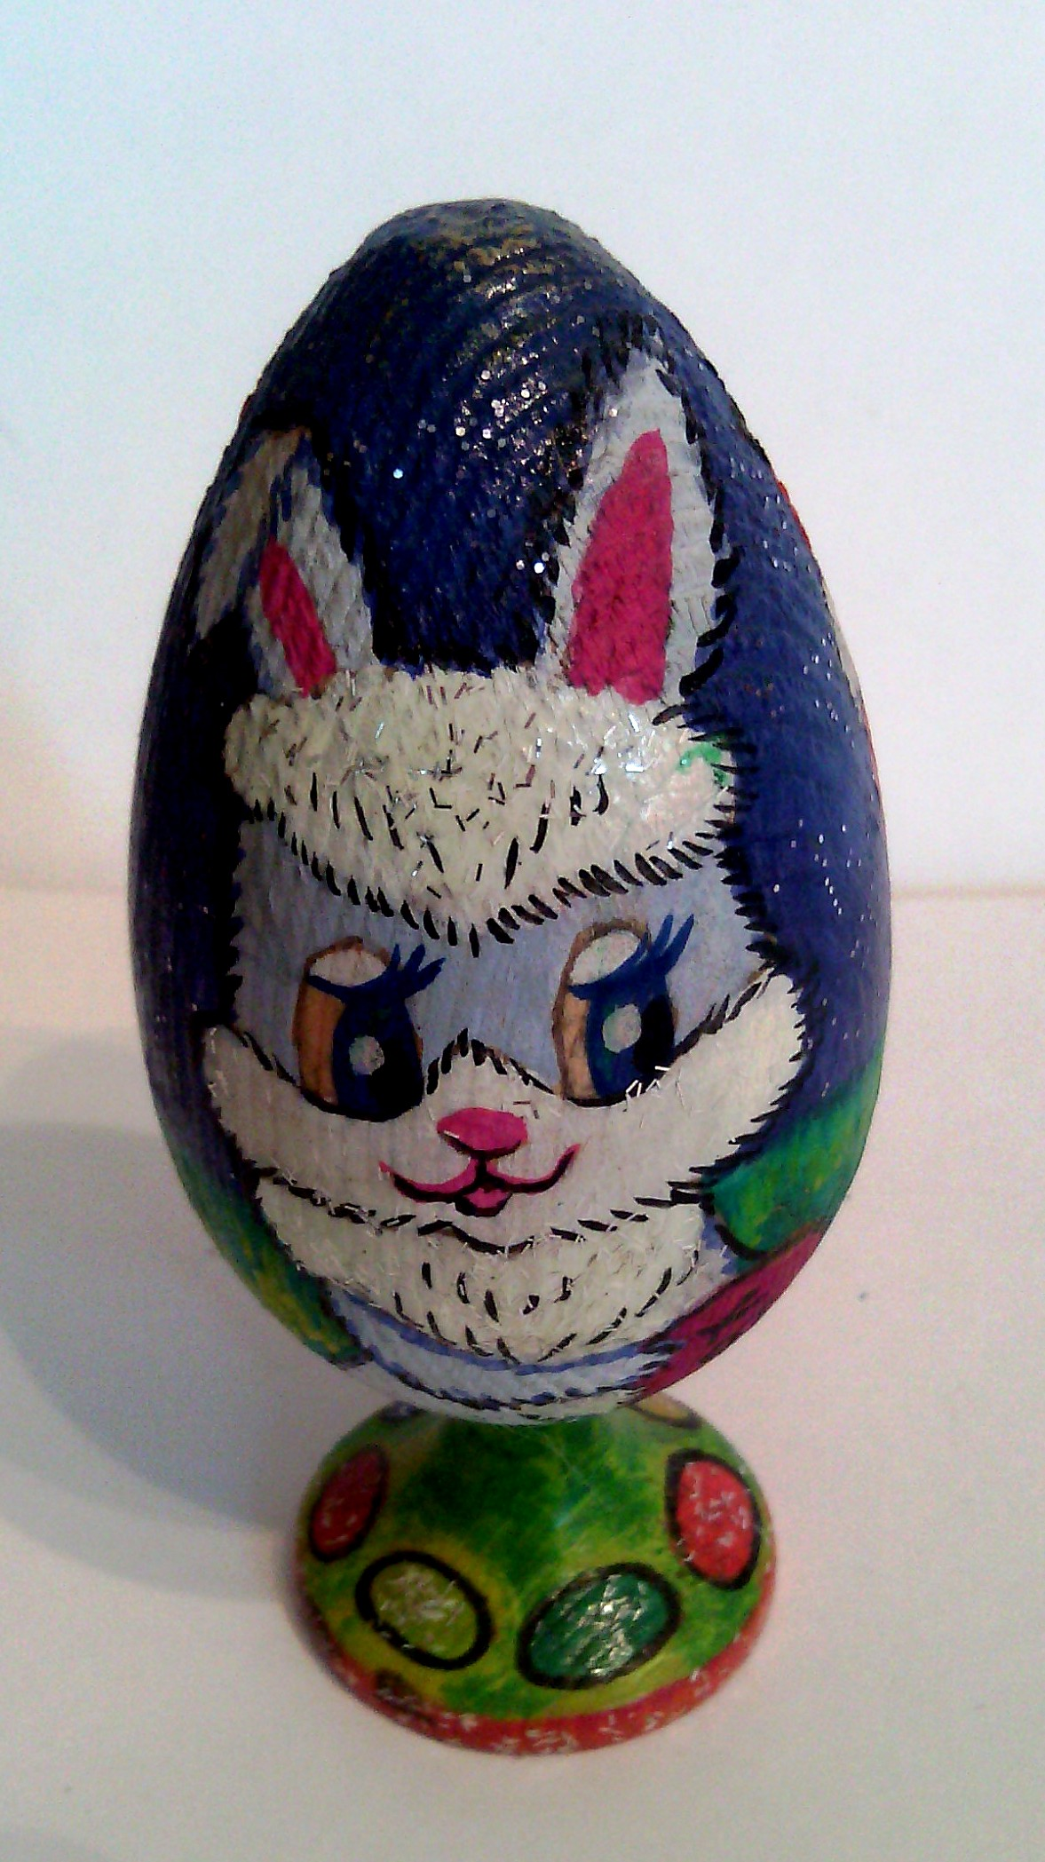
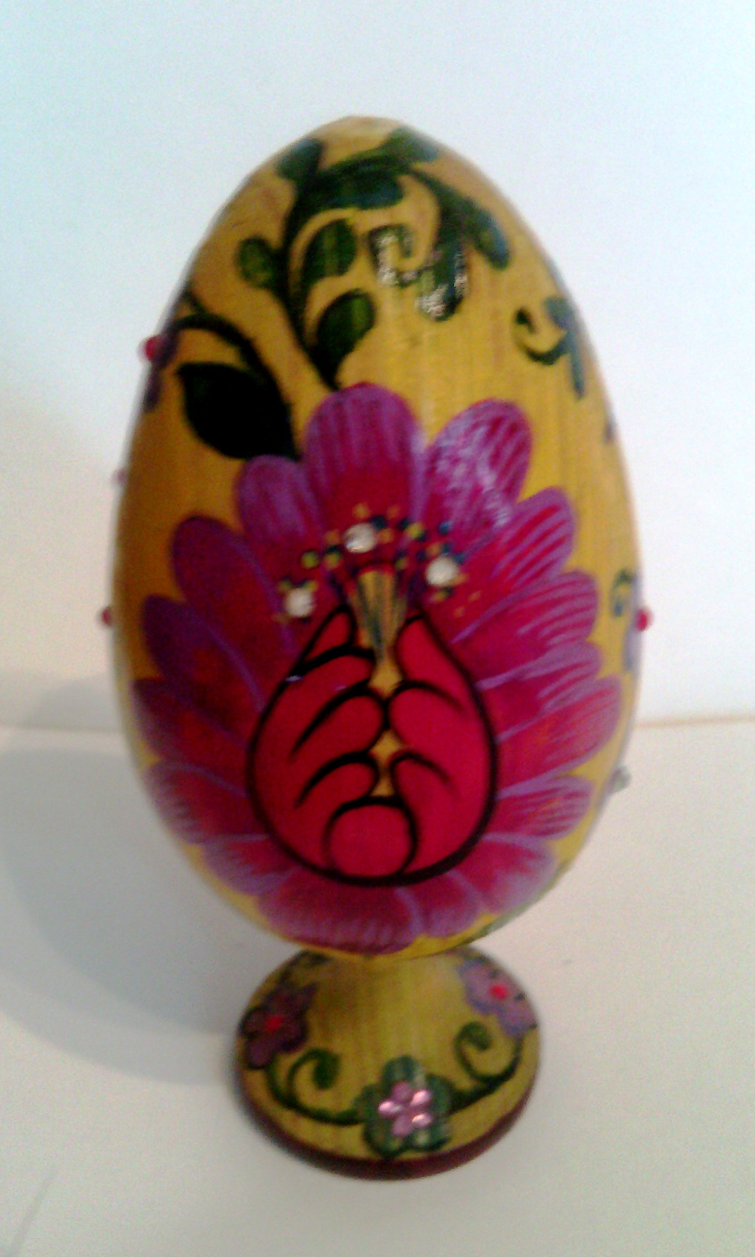

Slide 20
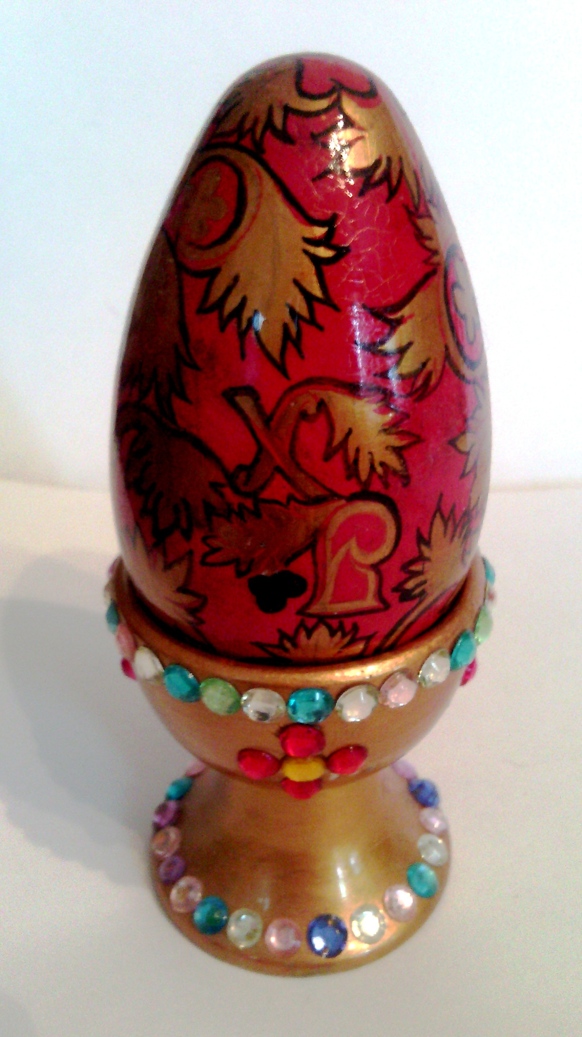
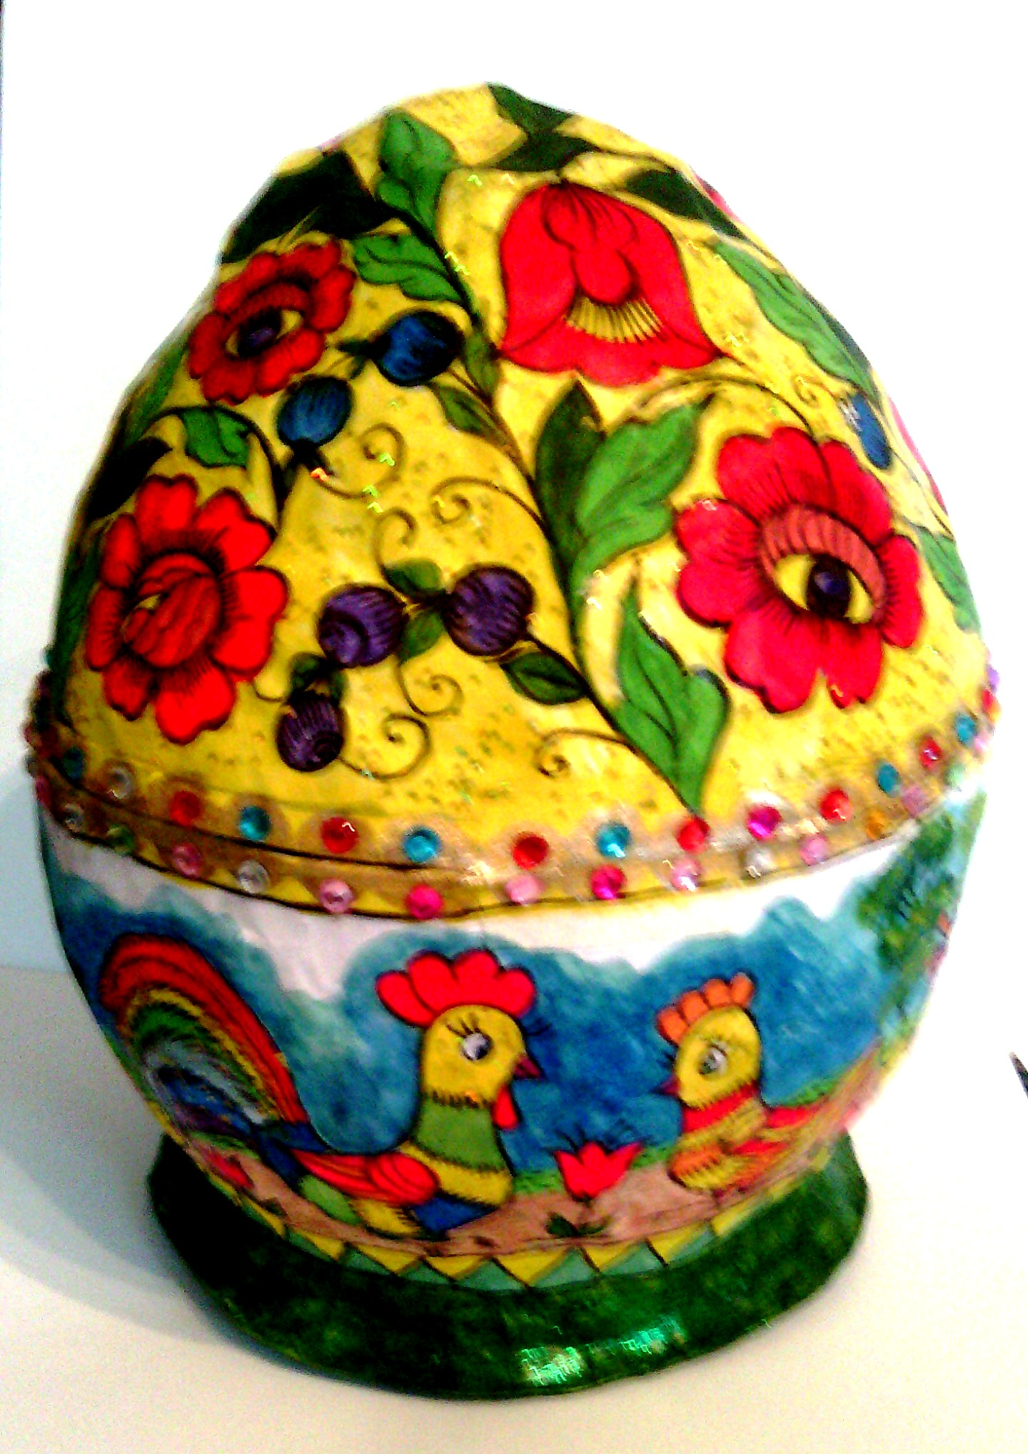
Справа - расписное яйцо-конфетница.

Slide 21
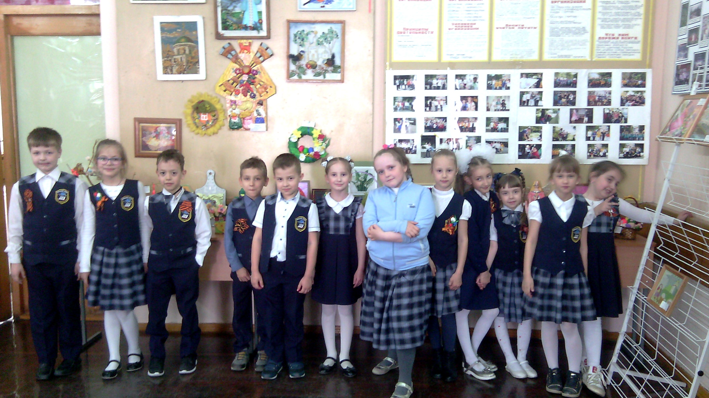
Спасибо за внимание!

